Slide 1


Slide 2
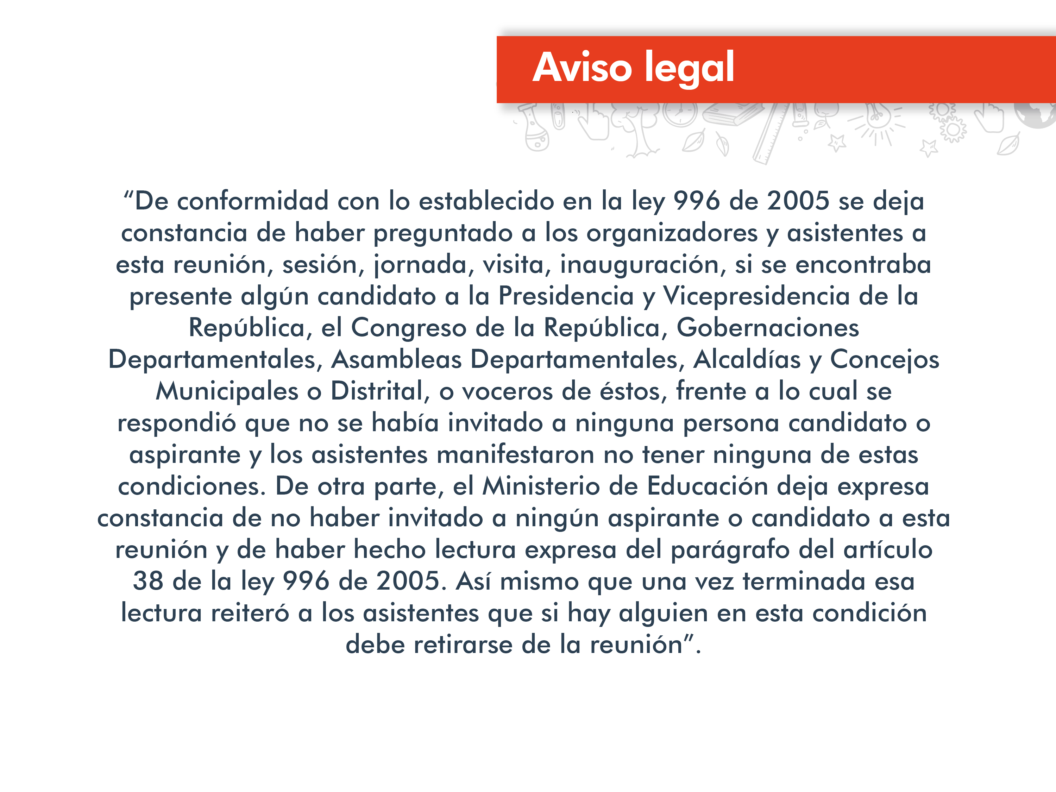

Slide 3
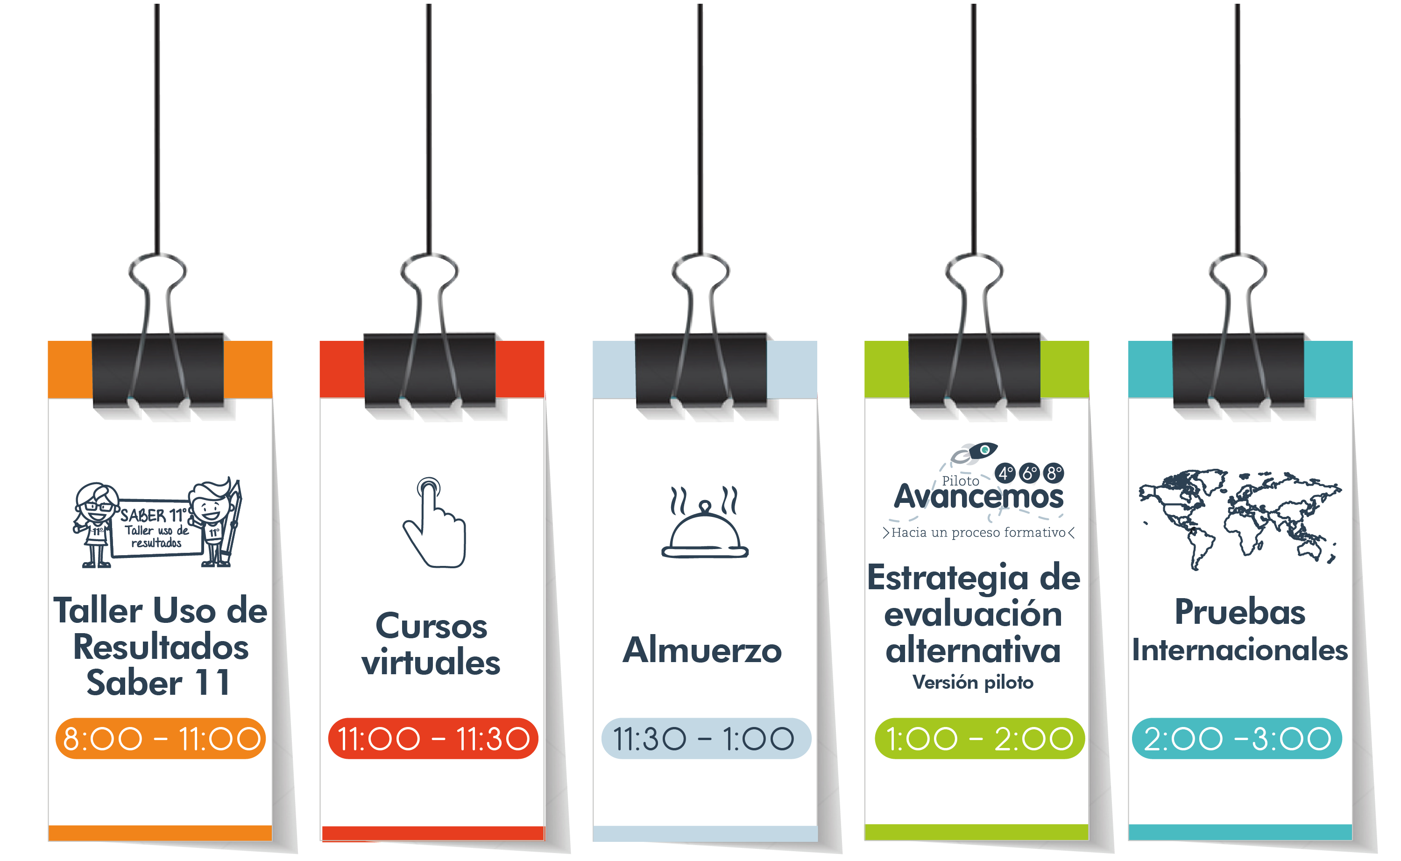

Slide 4
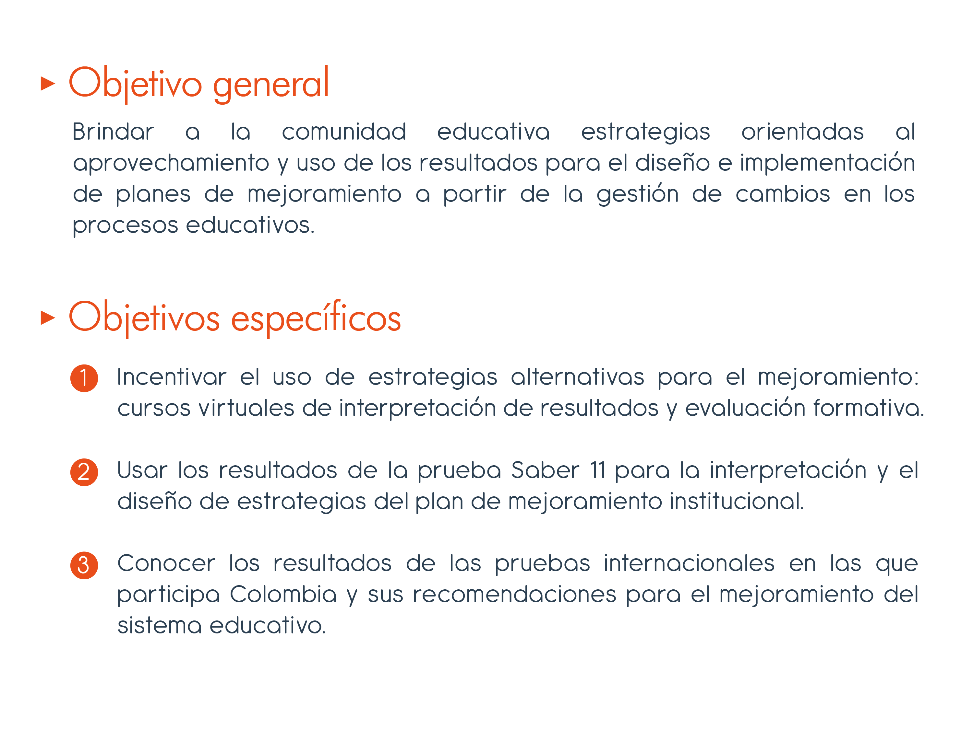

Slide 5


Slide 6


Slide 7


Slide 8


Slide 9
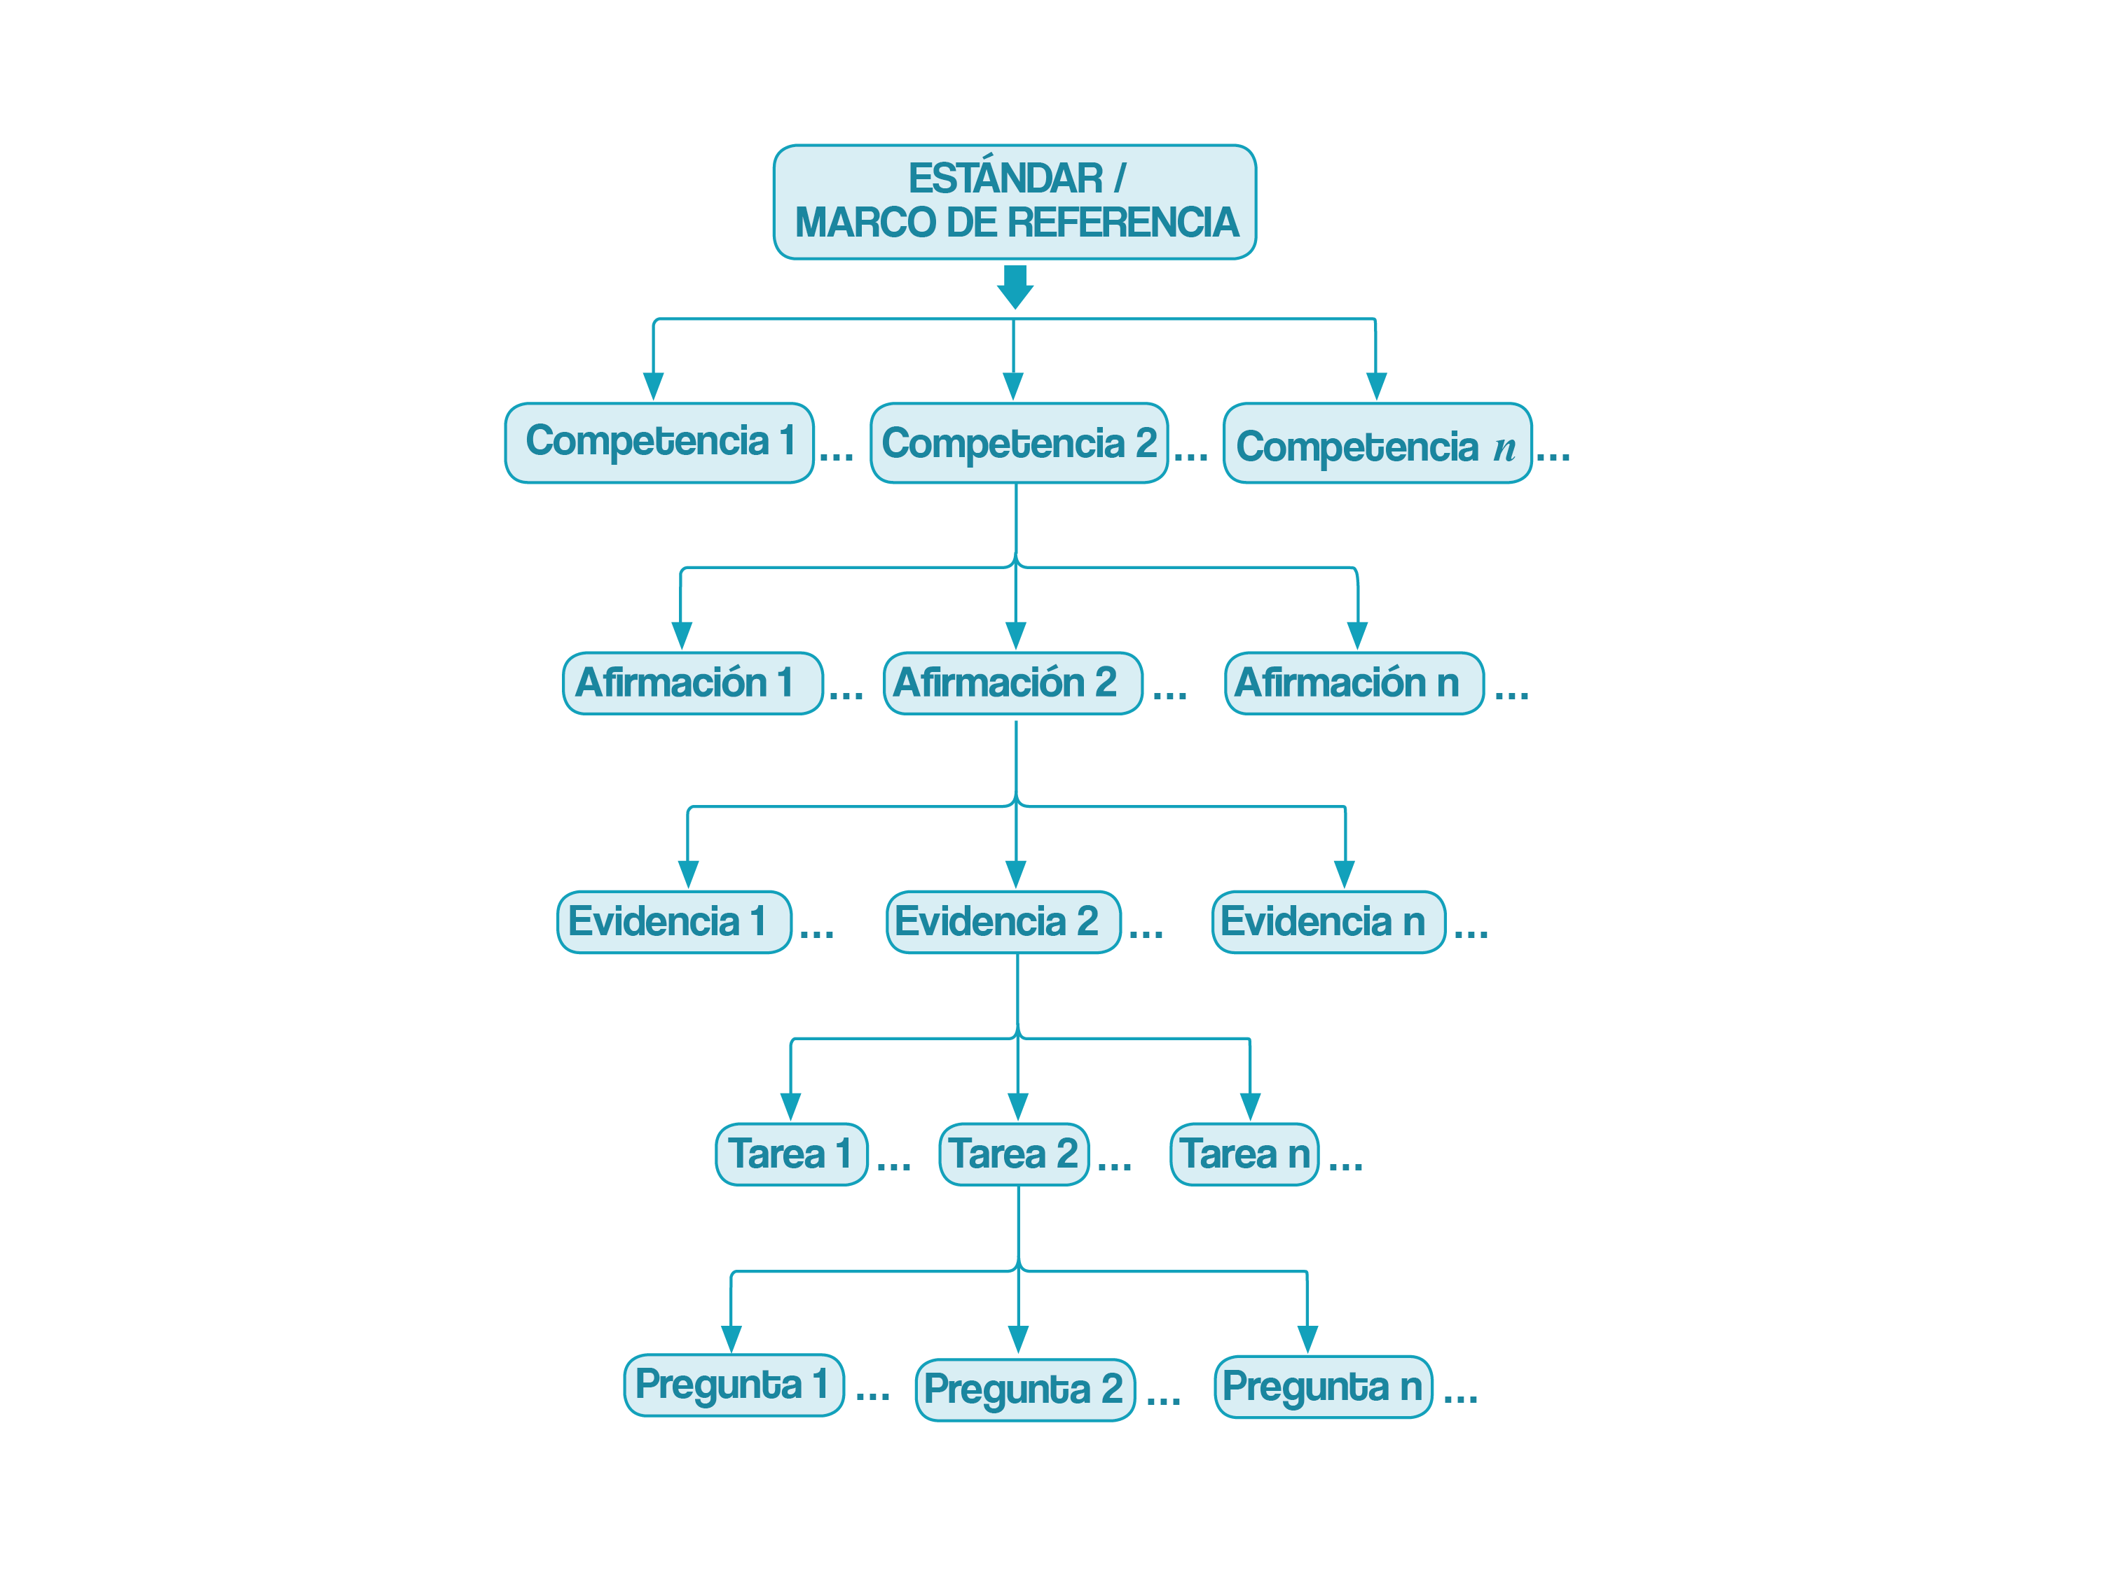

Slide 10


Slide 11


Slide 12
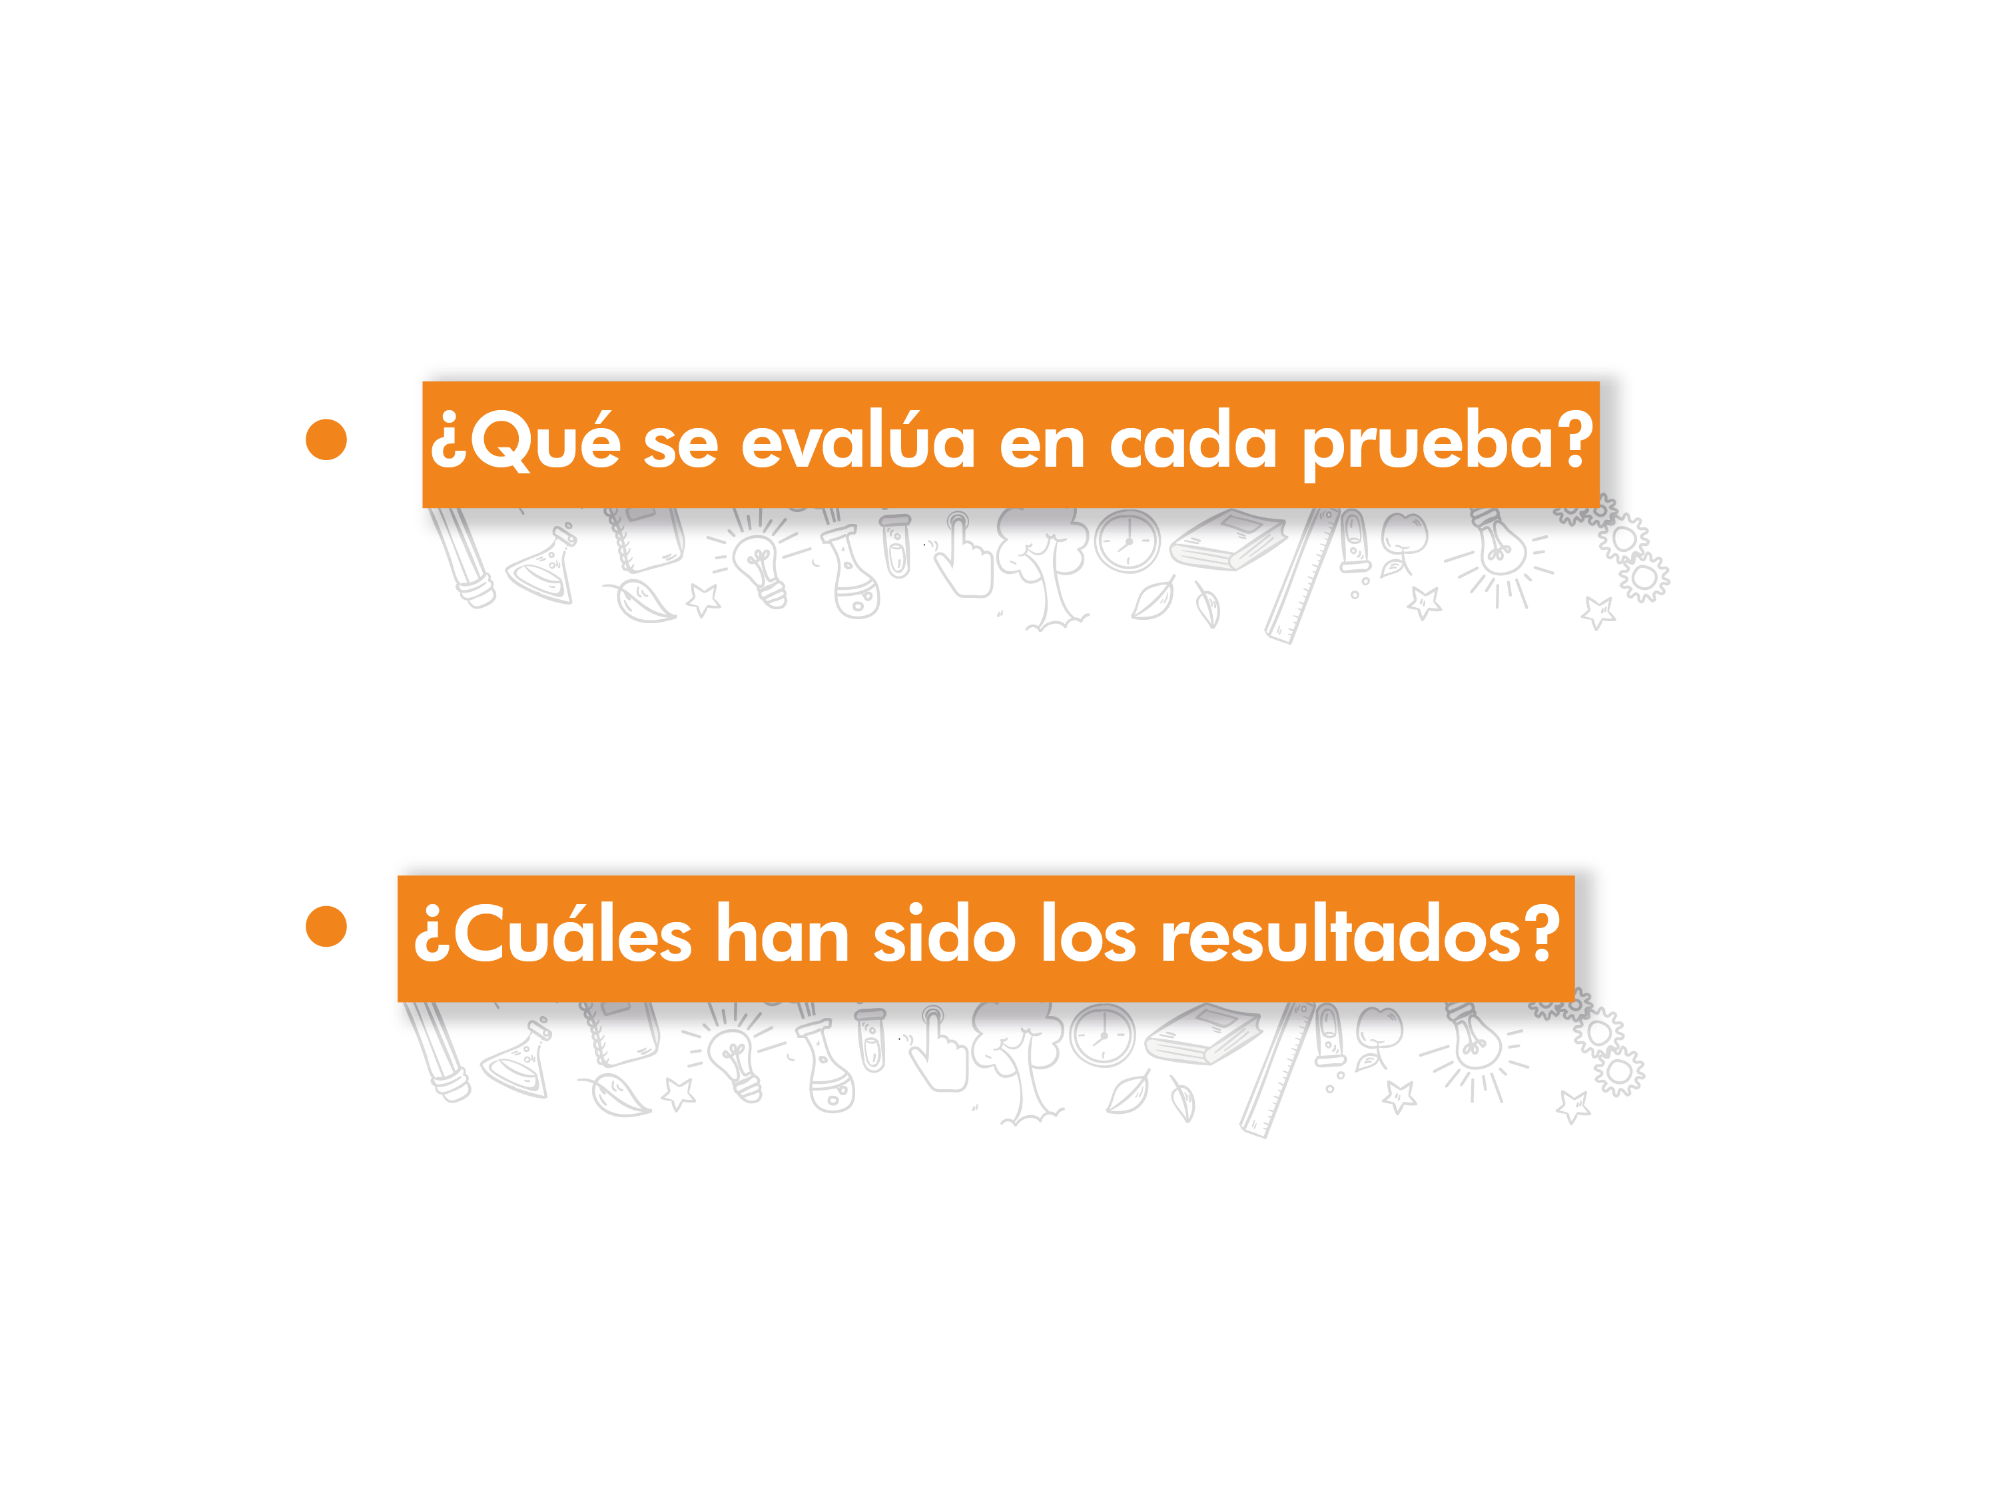

Slide 13


Slide 14
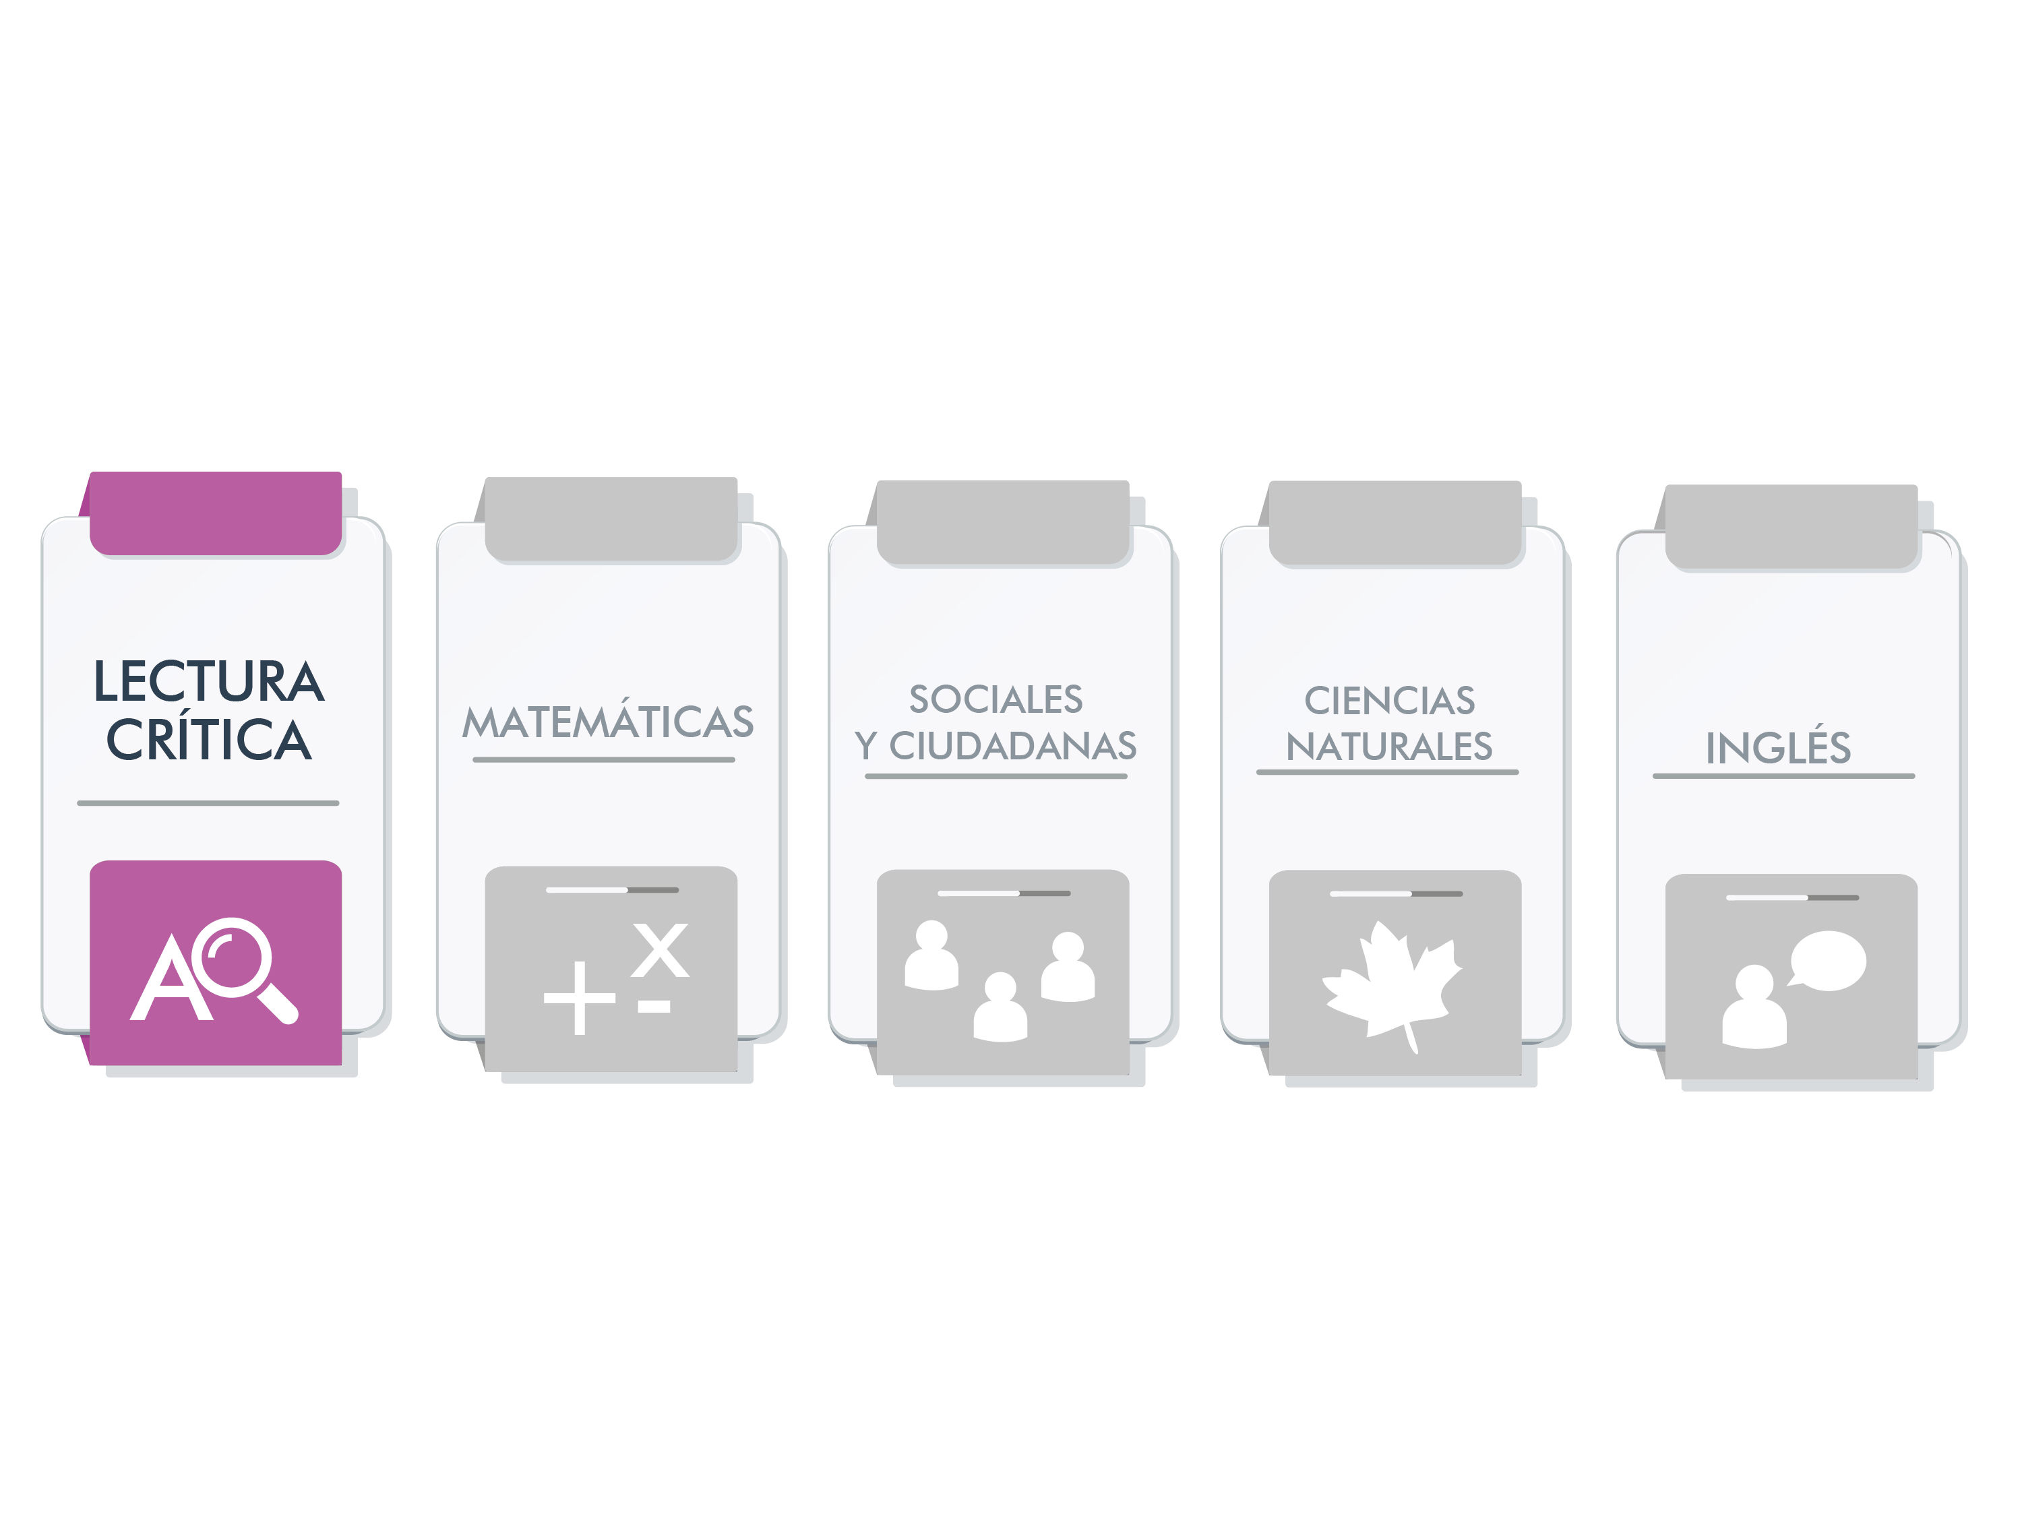

Slide 15
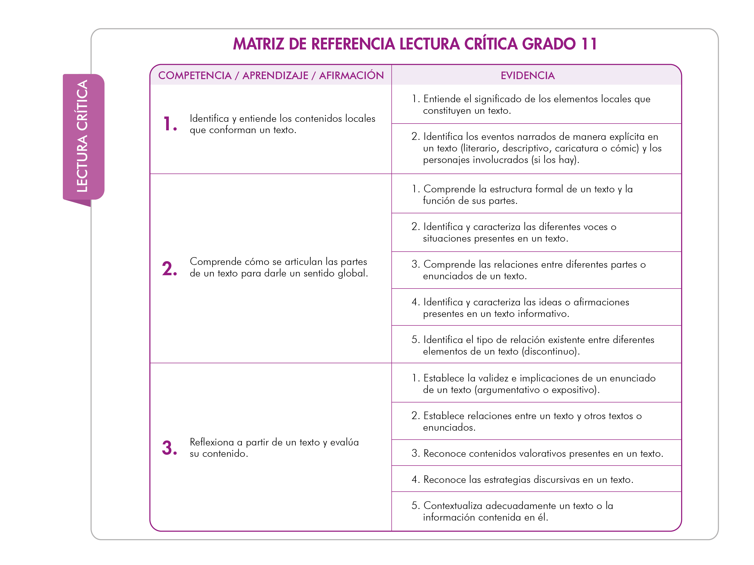

Slide 16

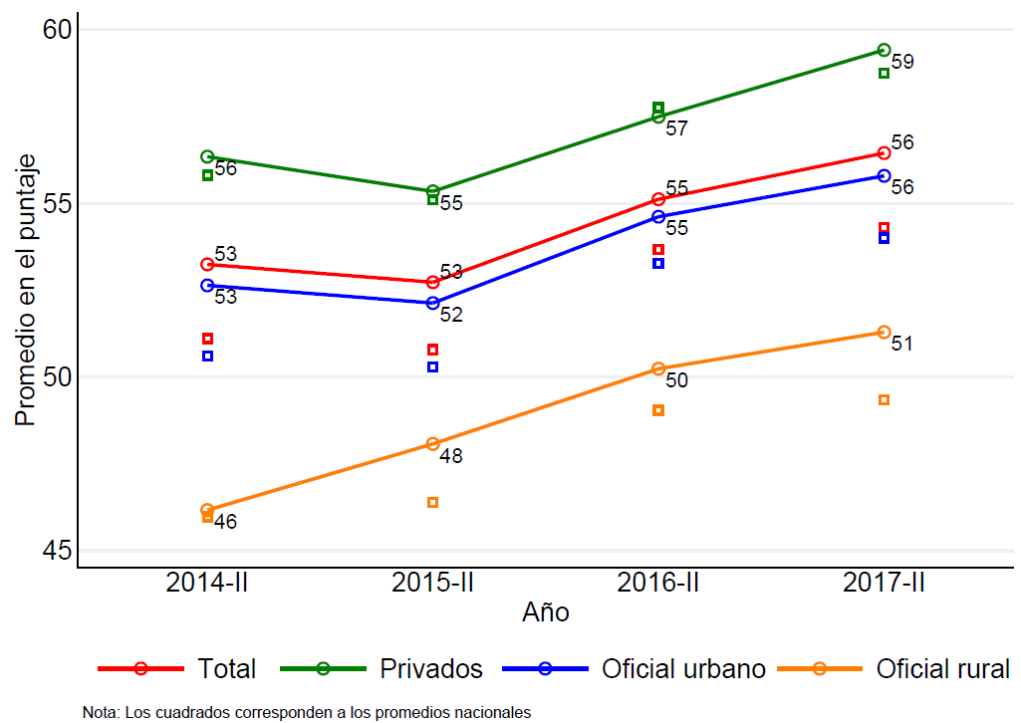

Slide 17

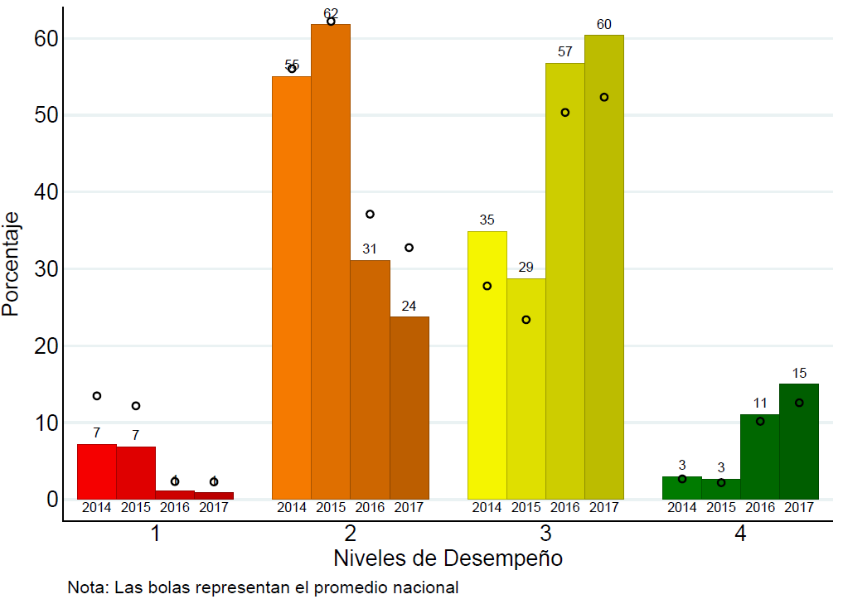

Slide 18

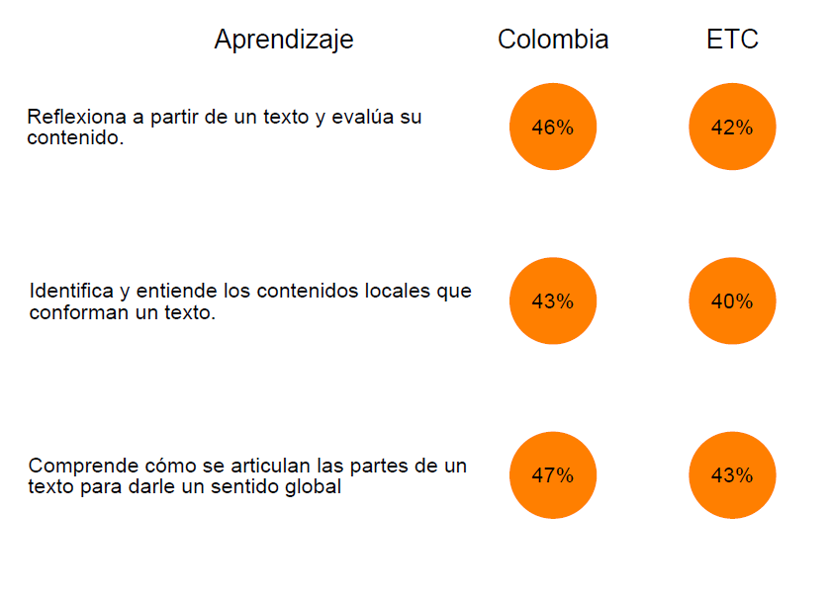
Año 2017

Slide 19
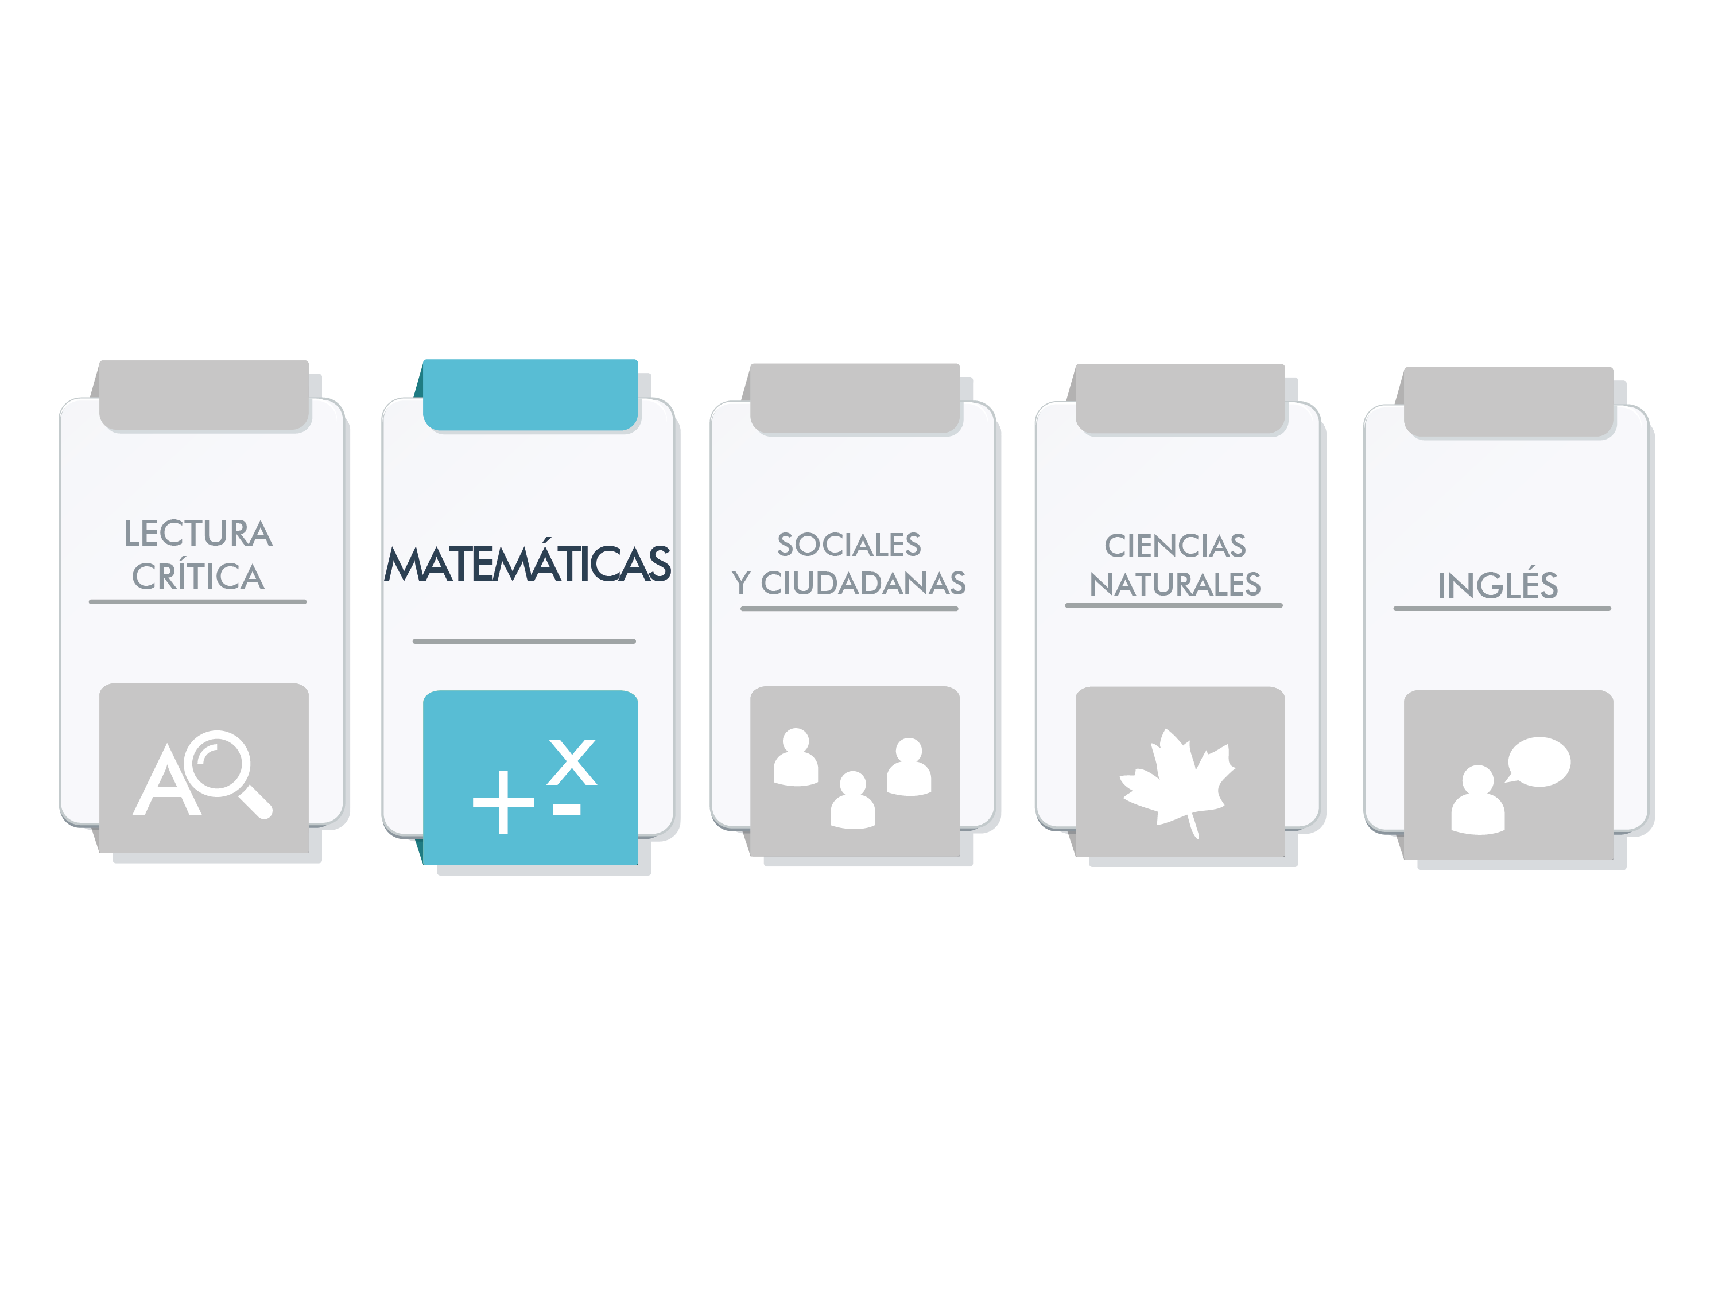

Slide 20
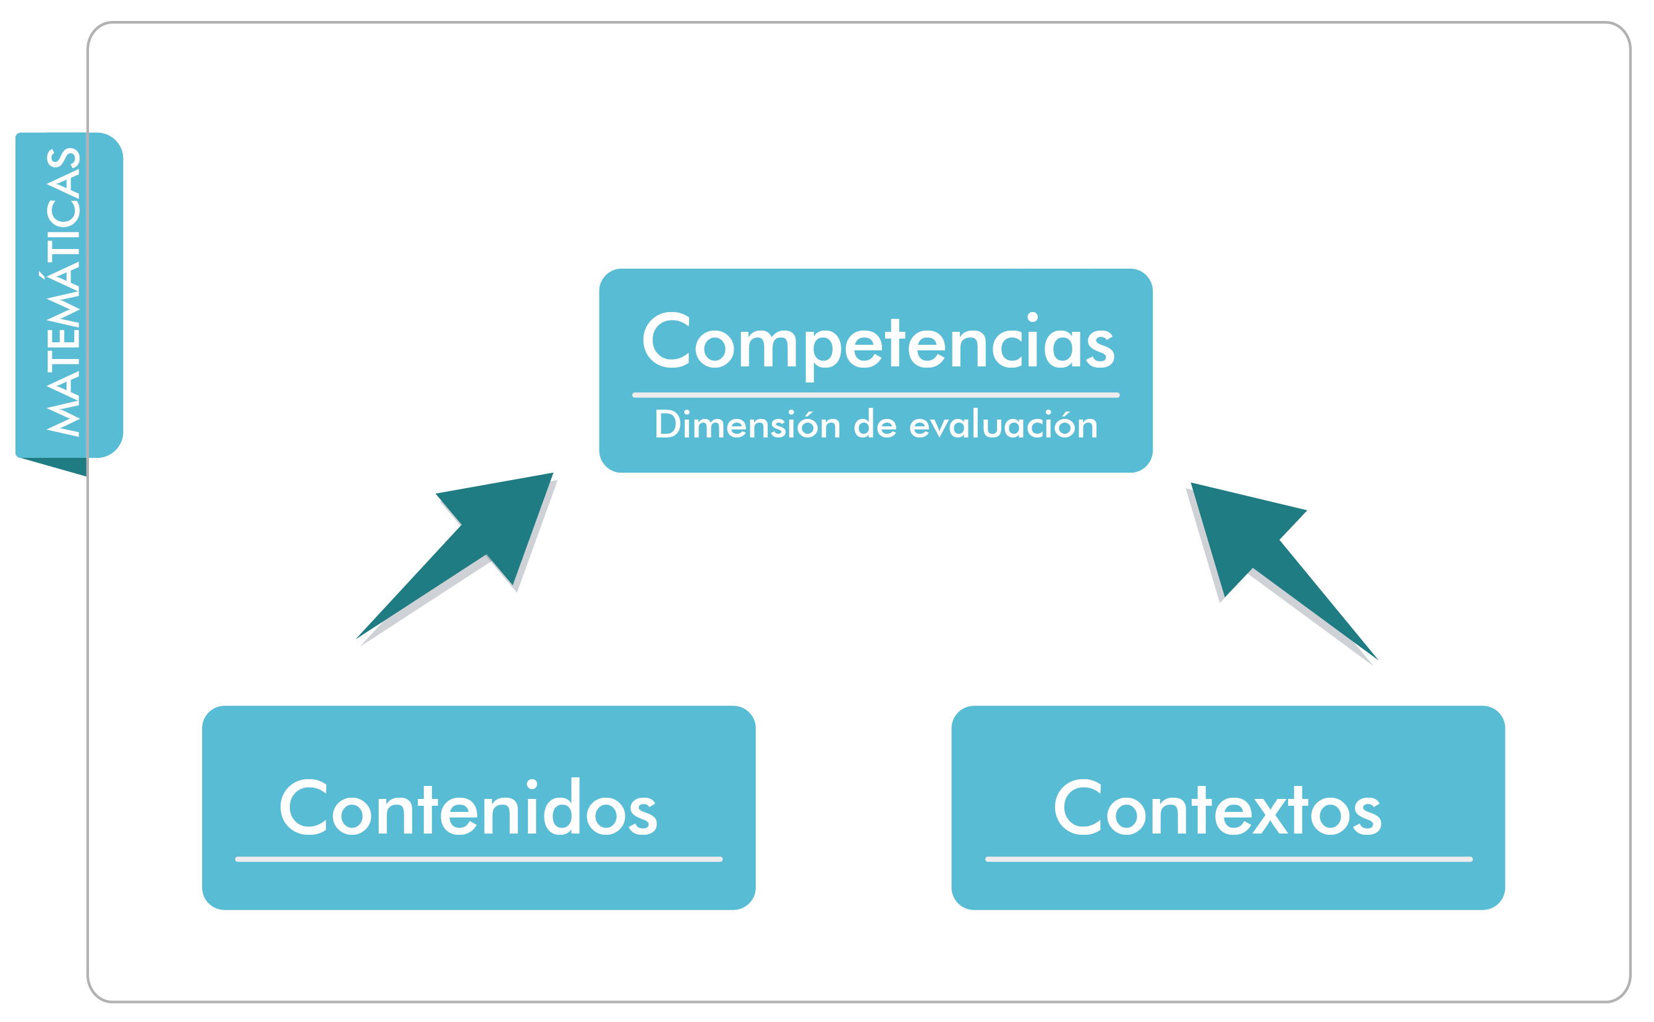

Slide 21
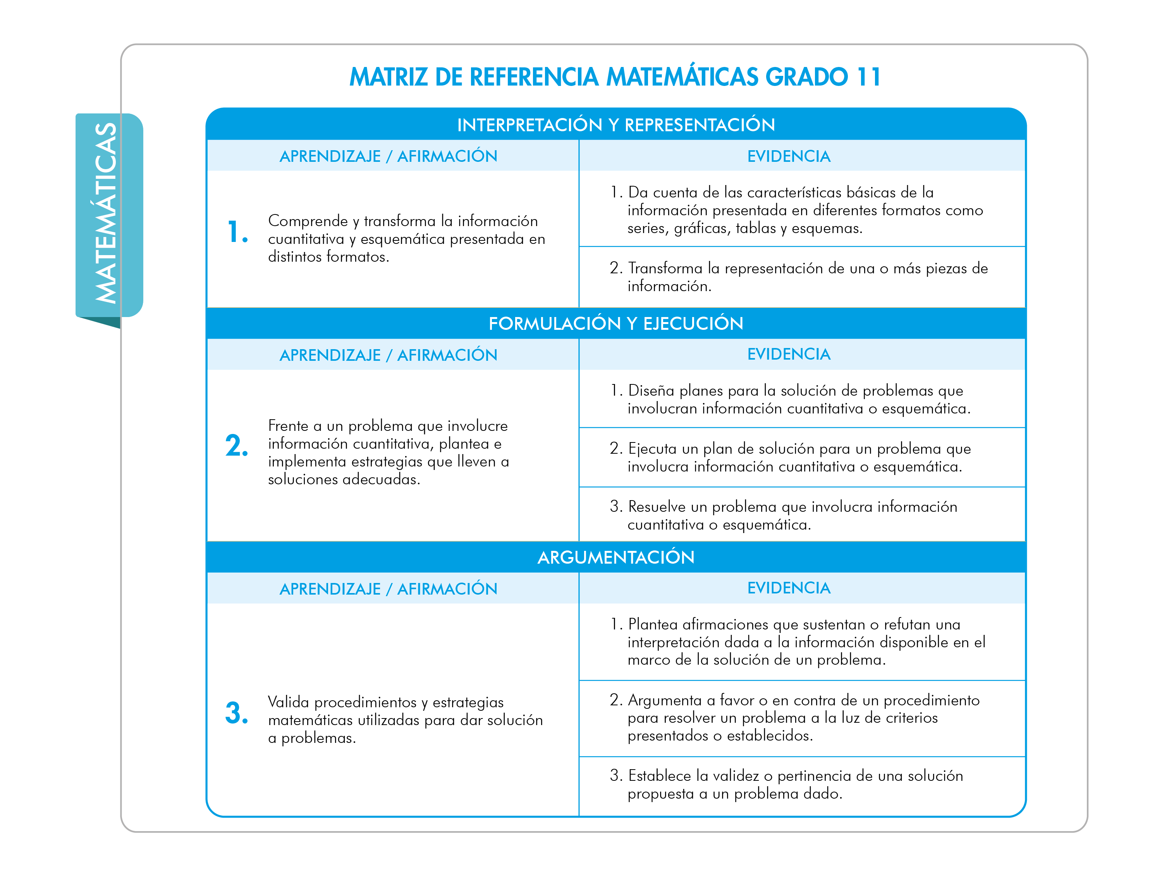

Slide 22

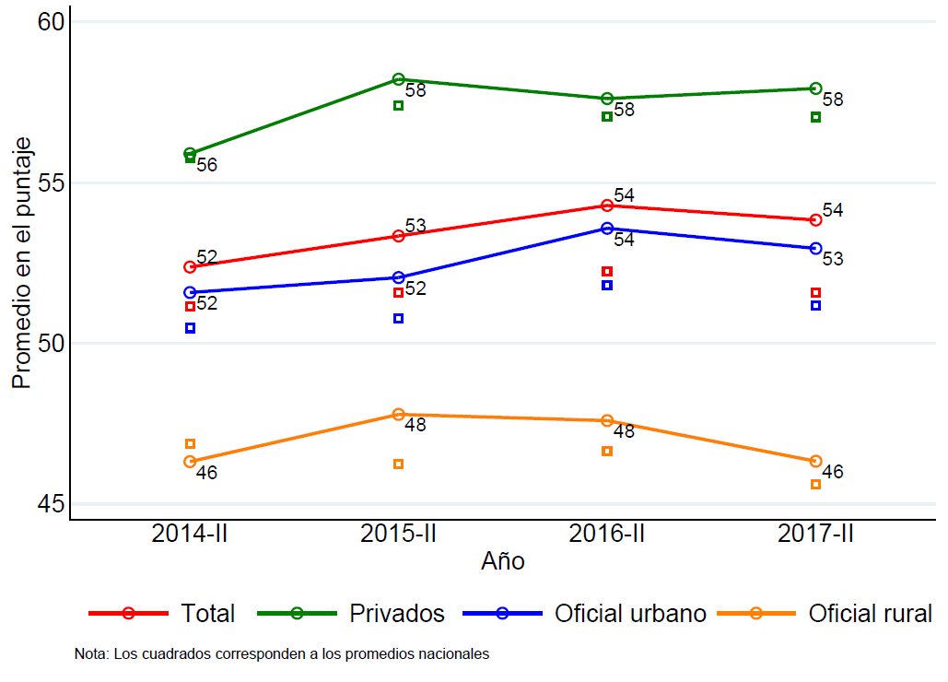

Slide 23

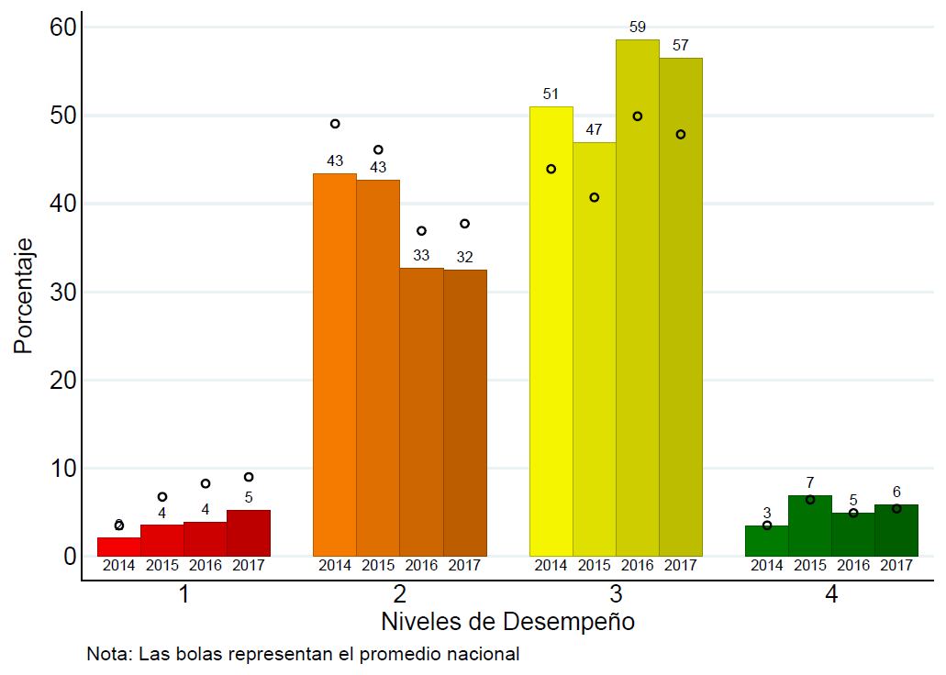

Slide 24

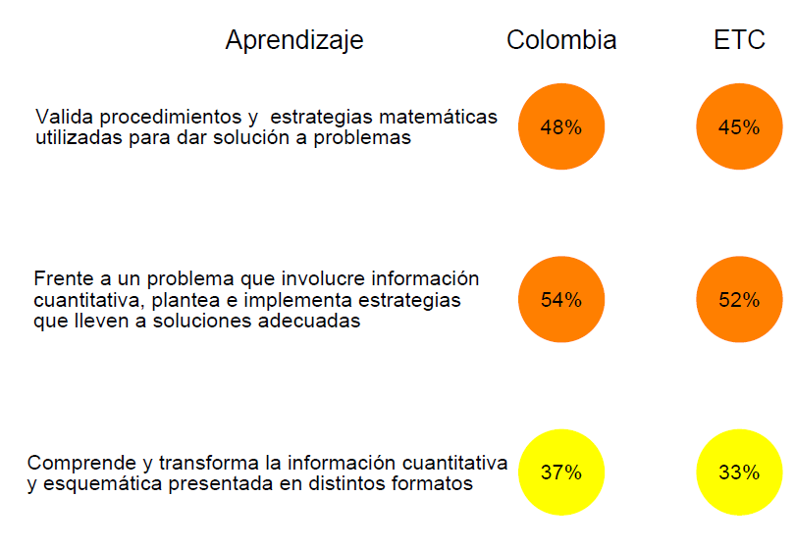
Año 2017

Slide 25


Slide 26
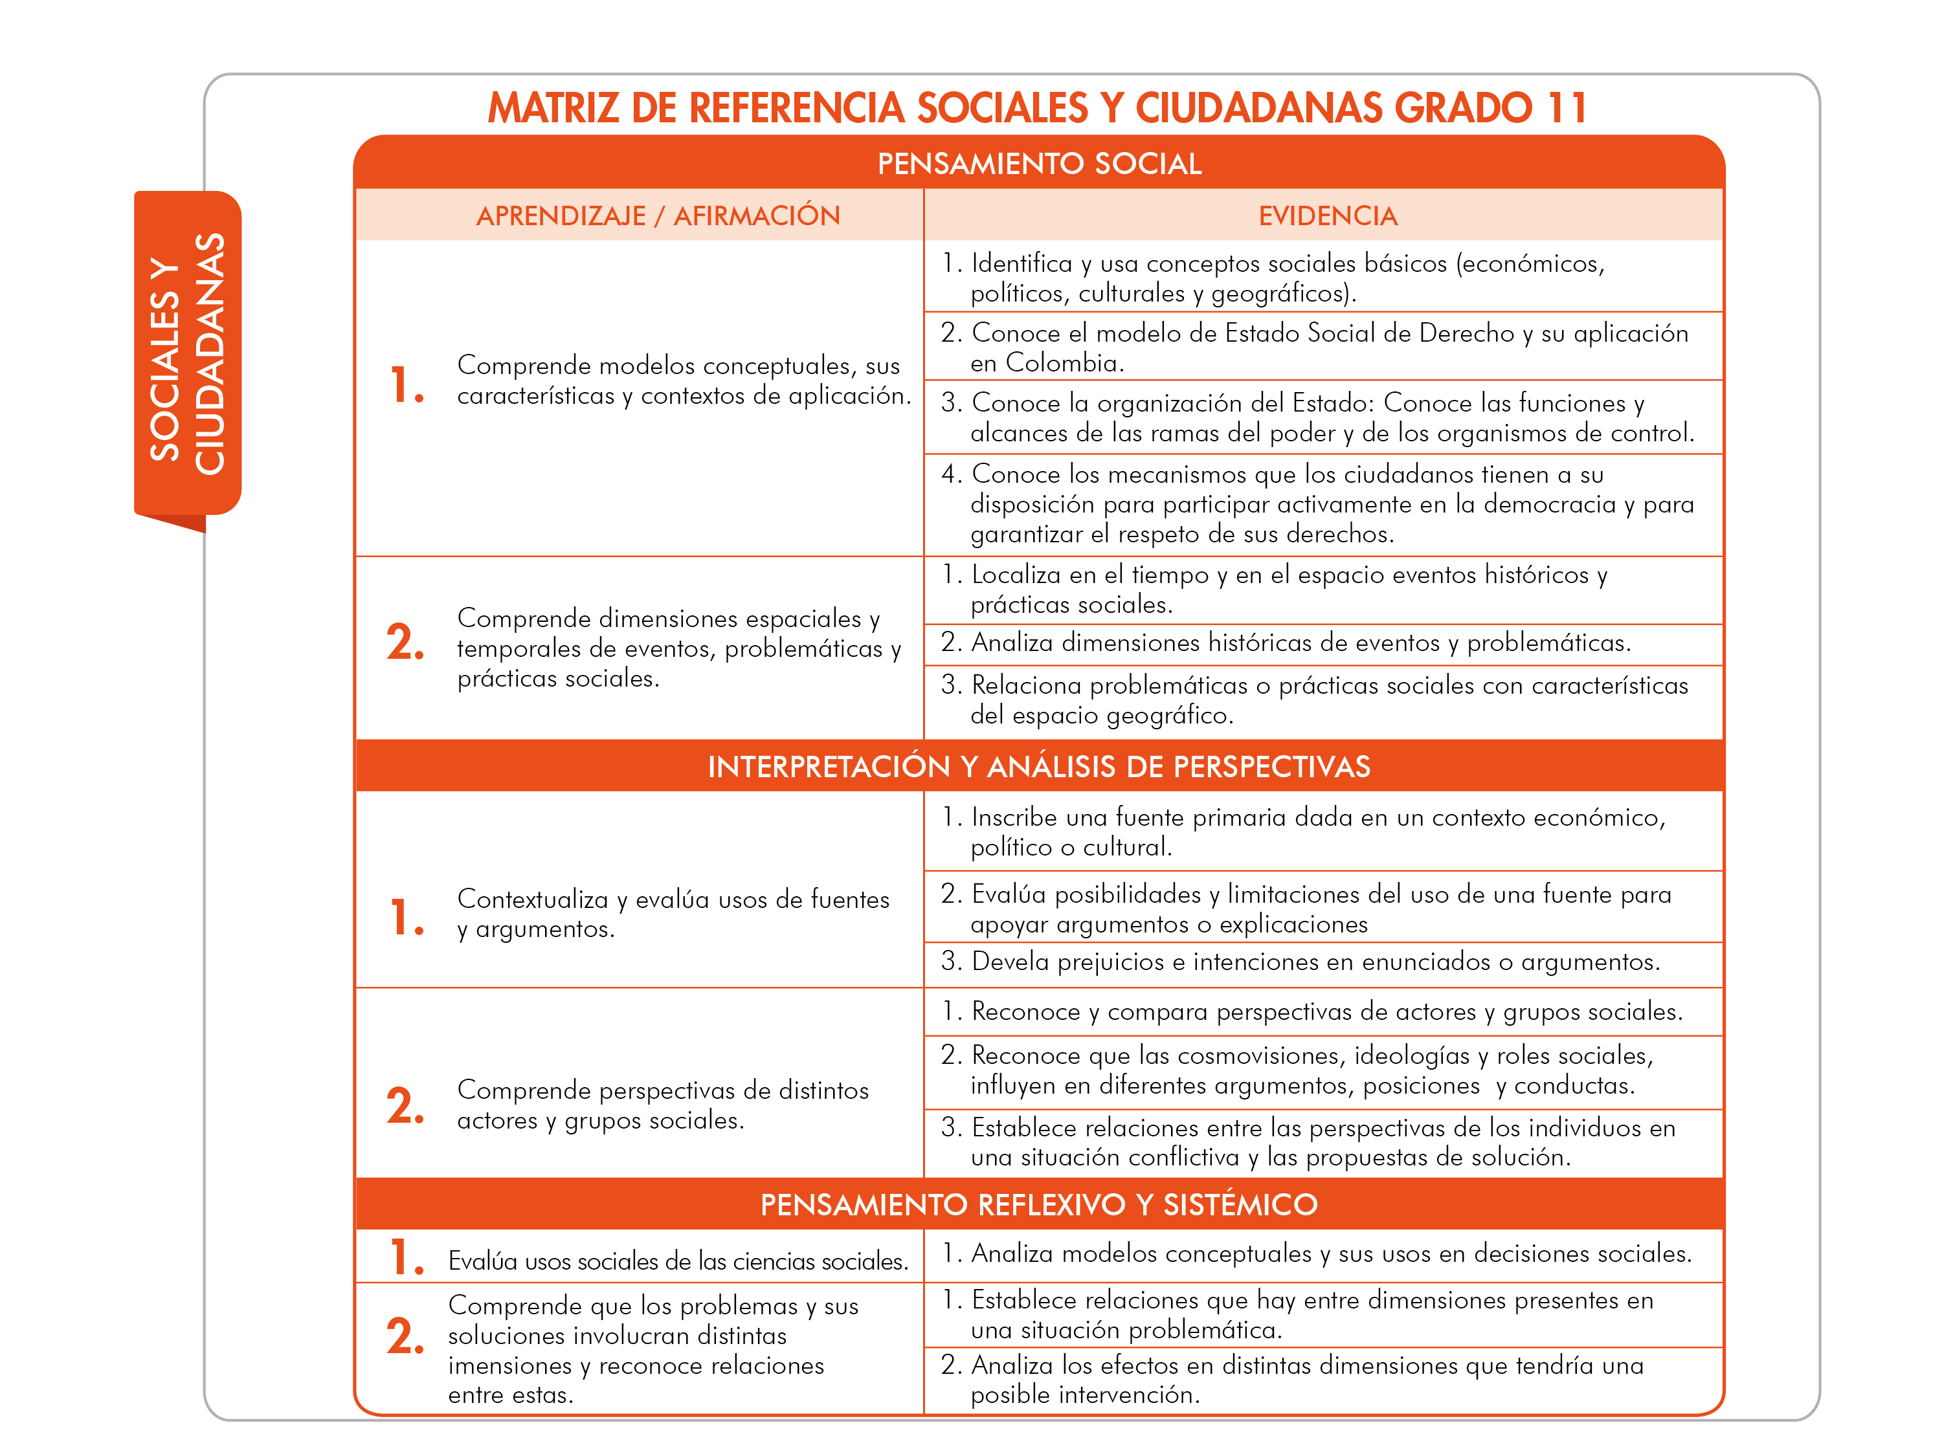

Slide 27

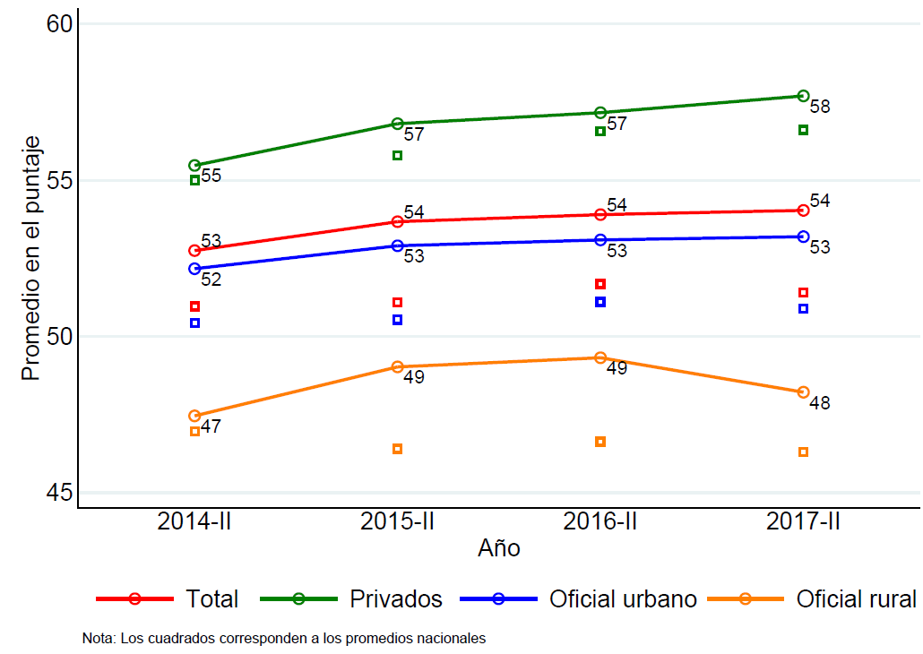

Slide 28

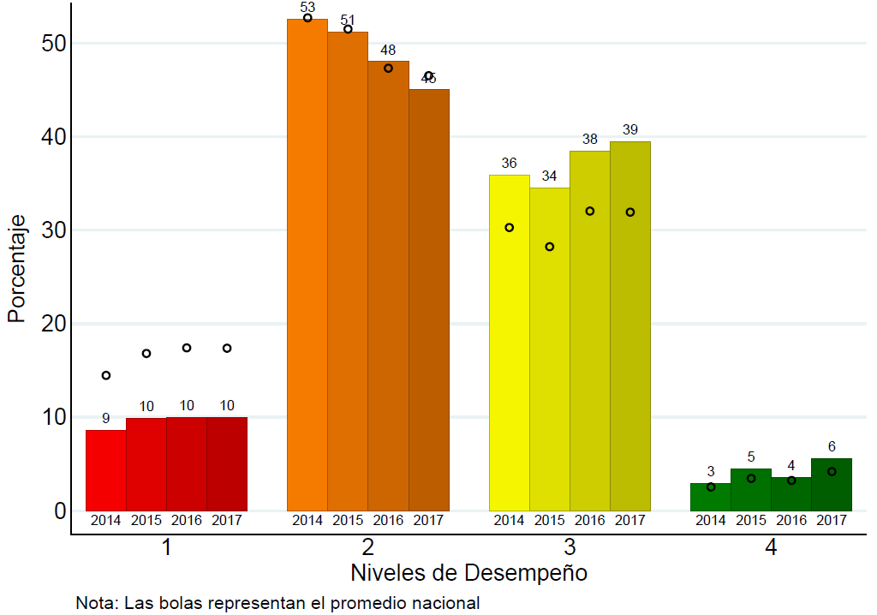

Slide 29

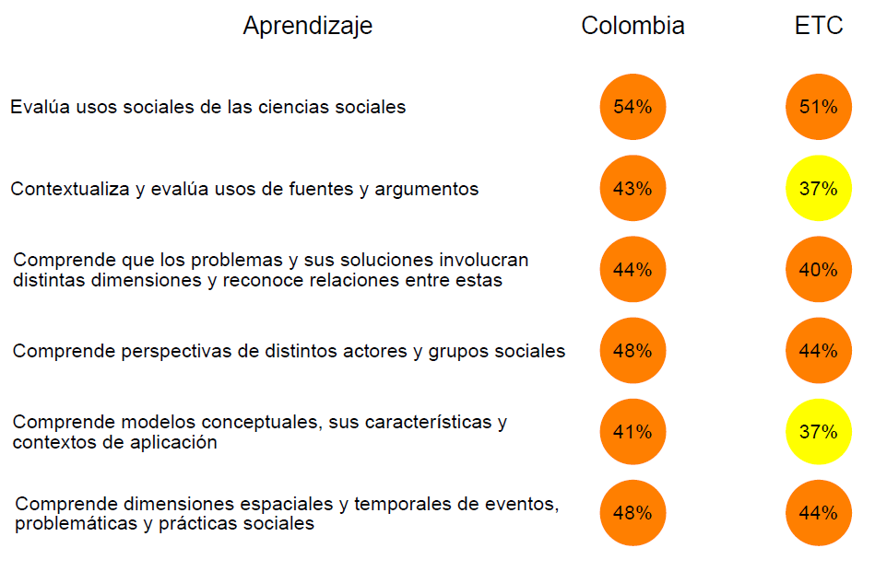
Año 2017

Slide 30


Slide 31
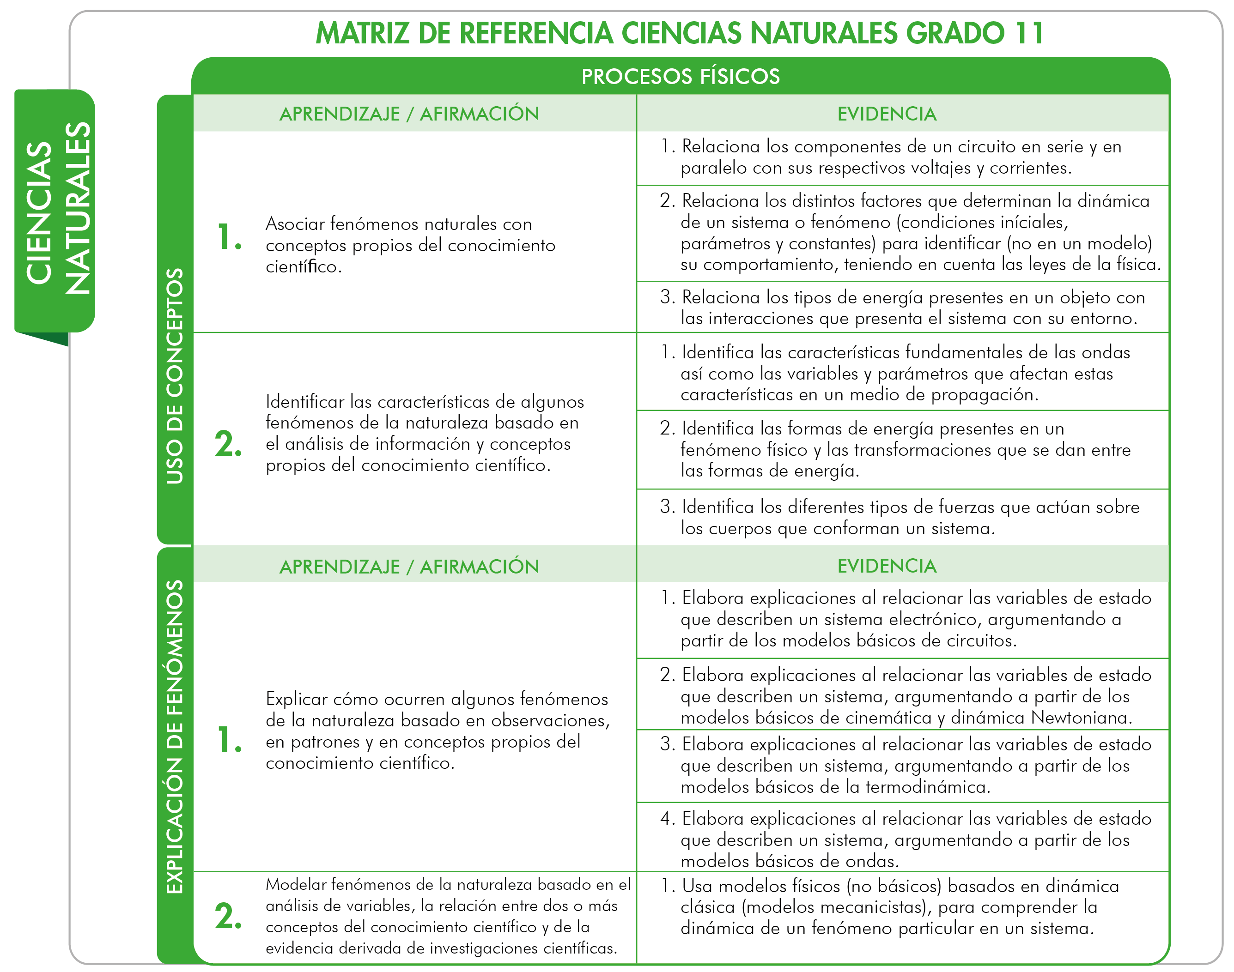

Slide 32
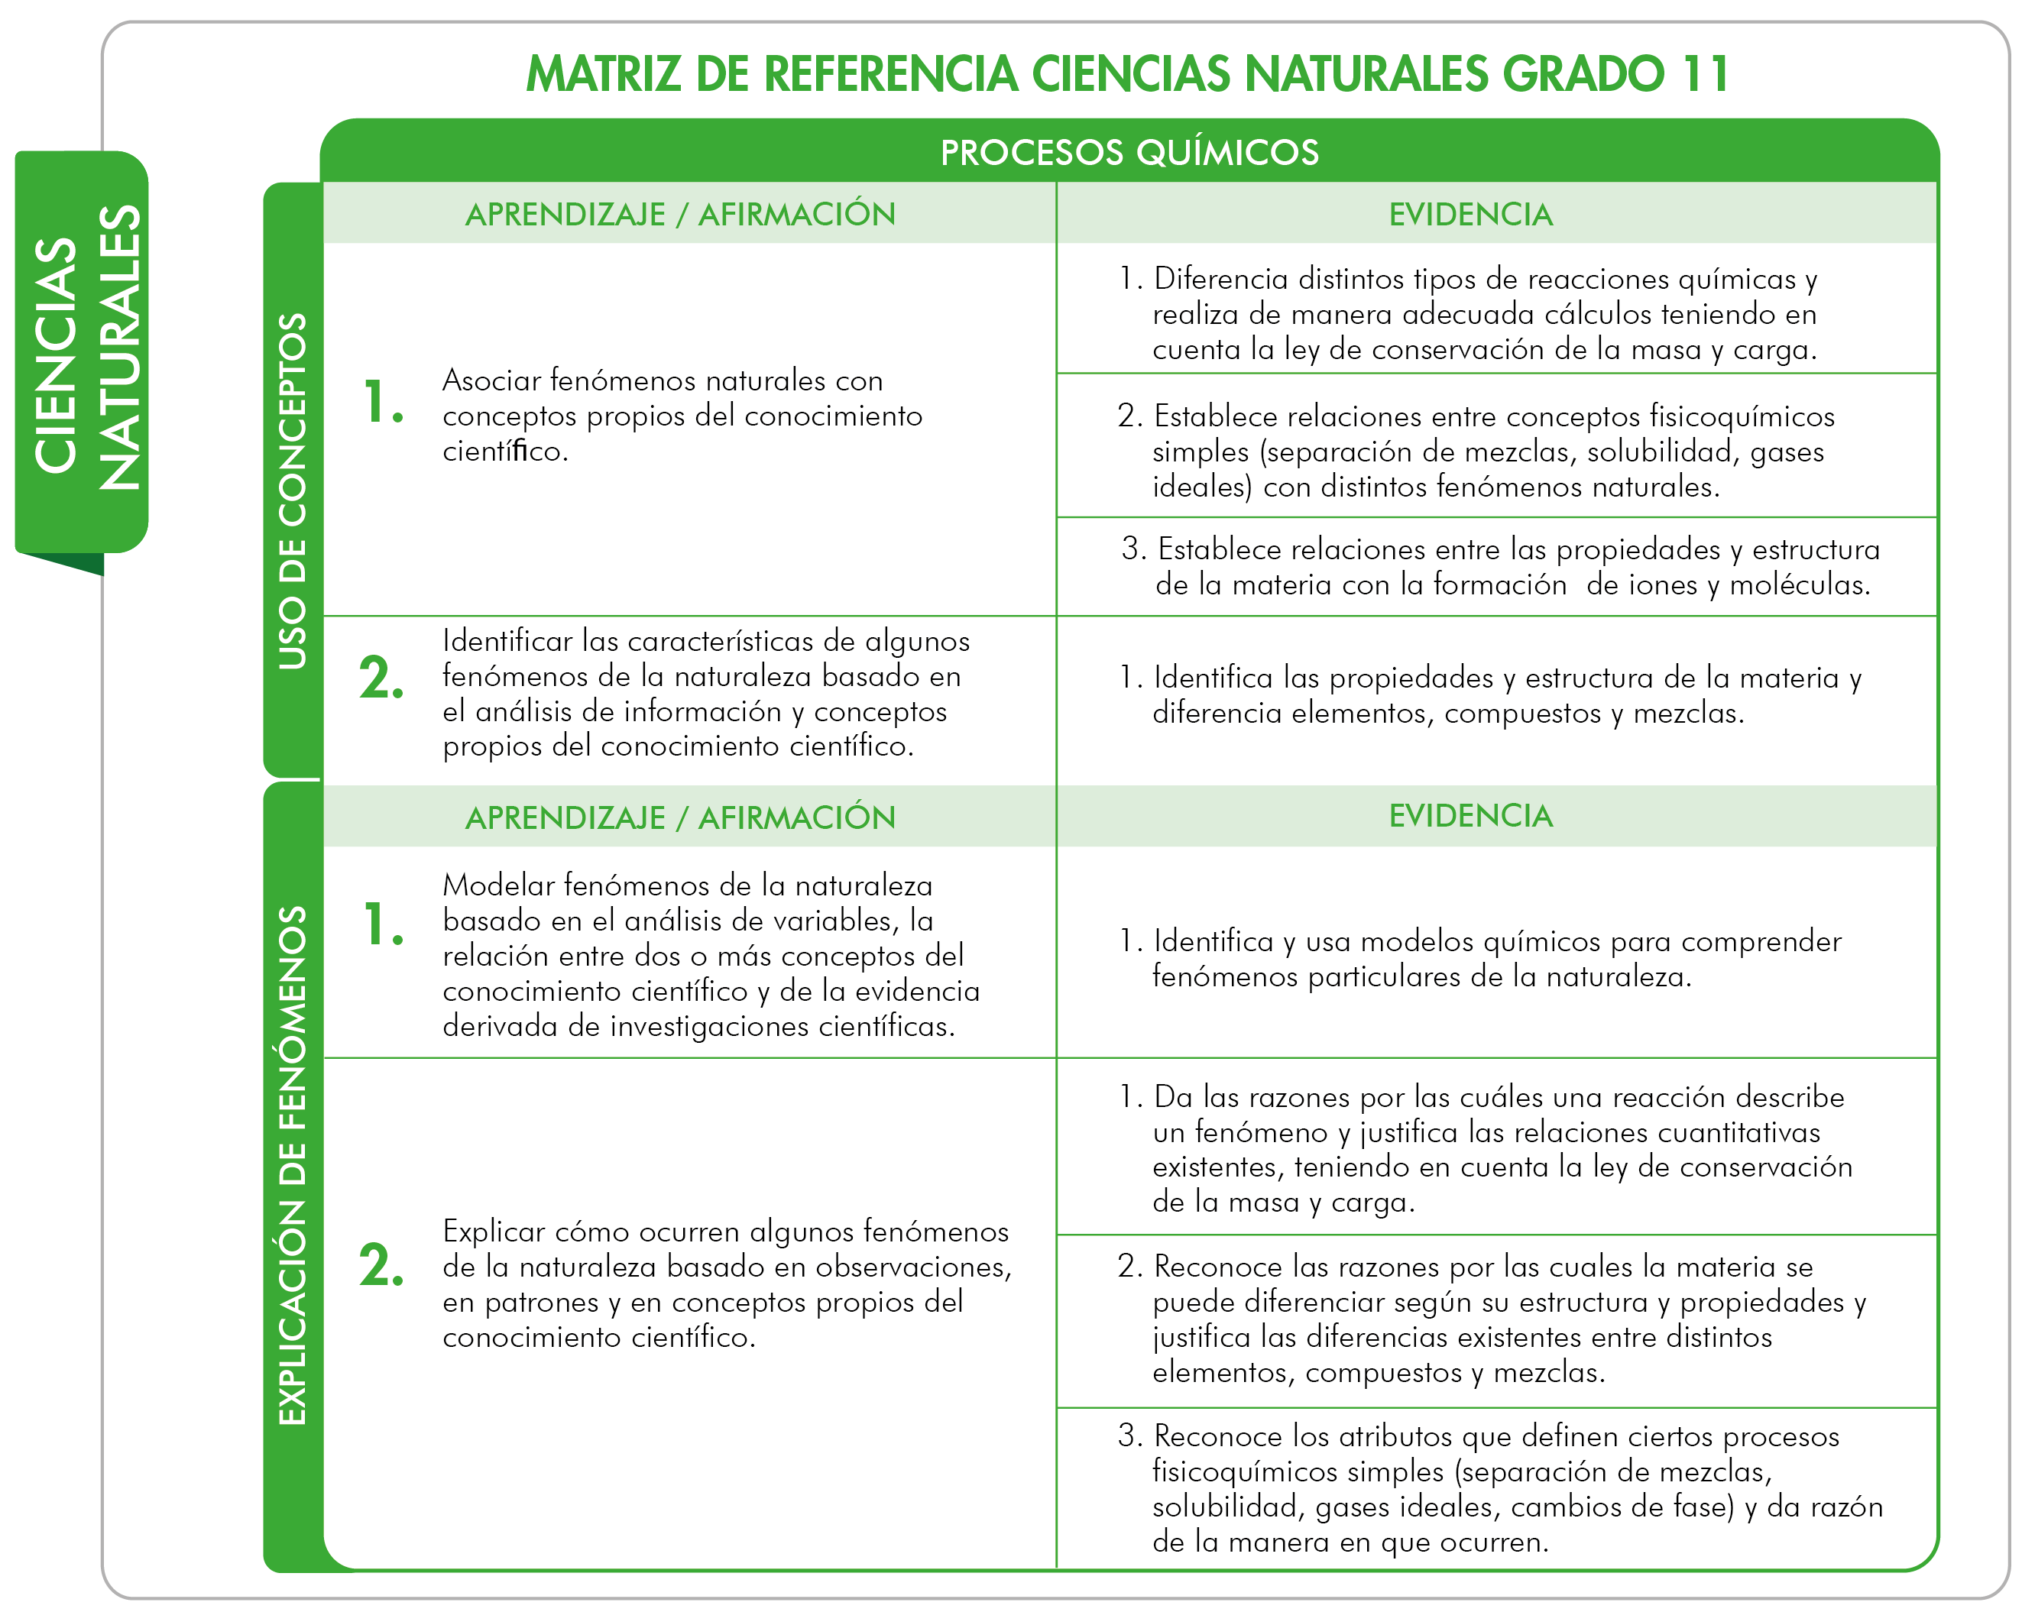

Slide 33
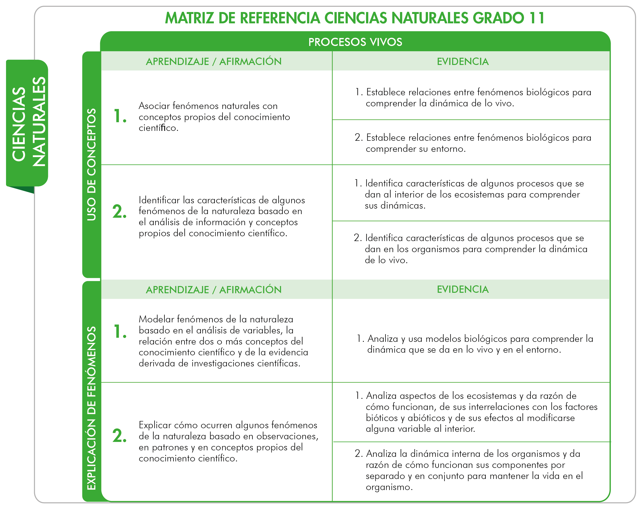

Slide 34
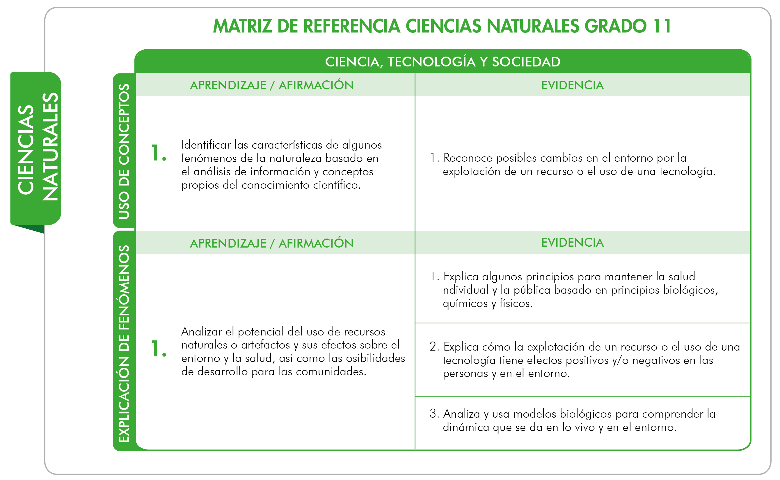

Slide 35
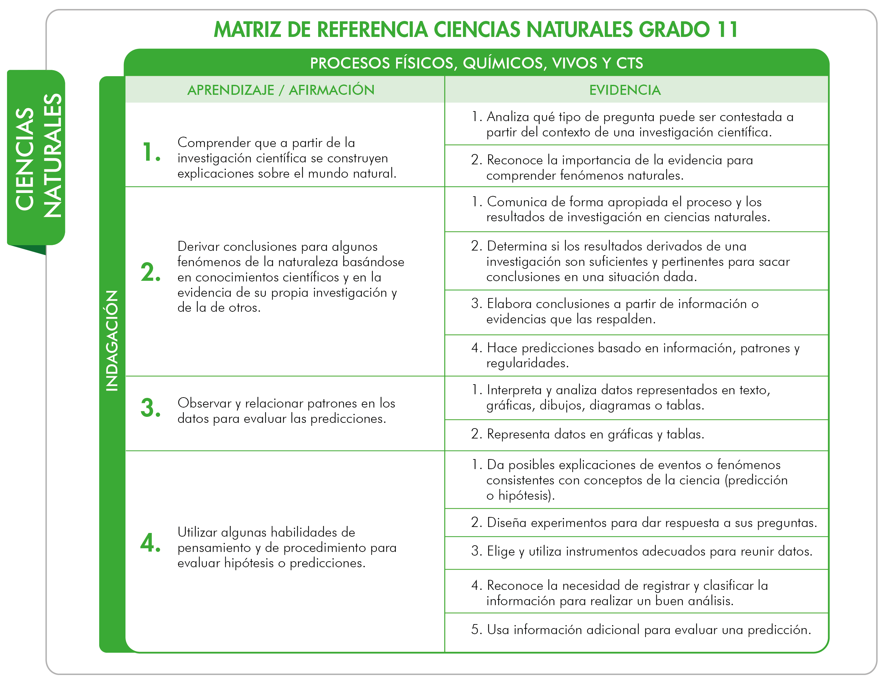

Slide 36

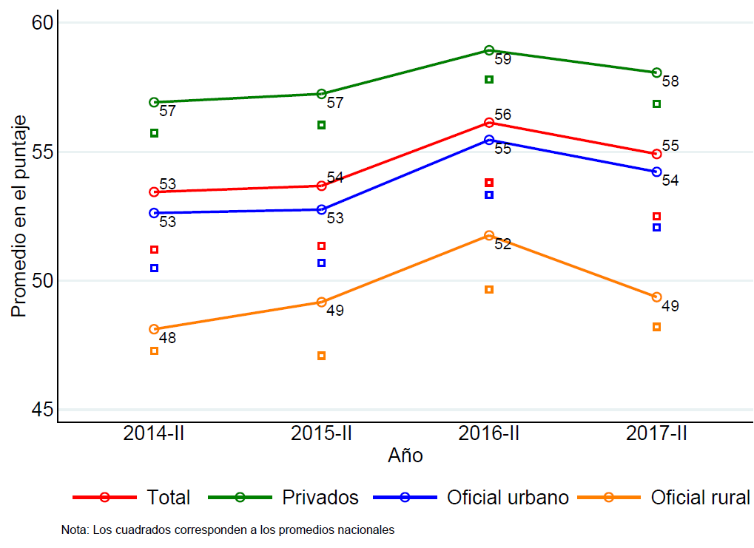

Slide 37

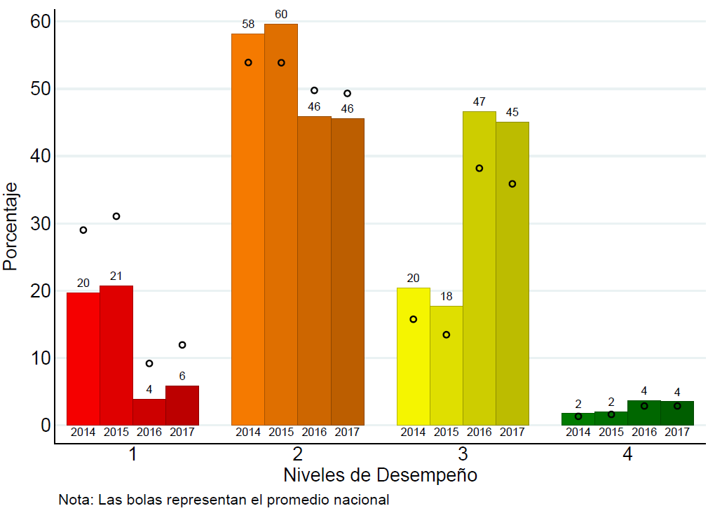

Slide 38

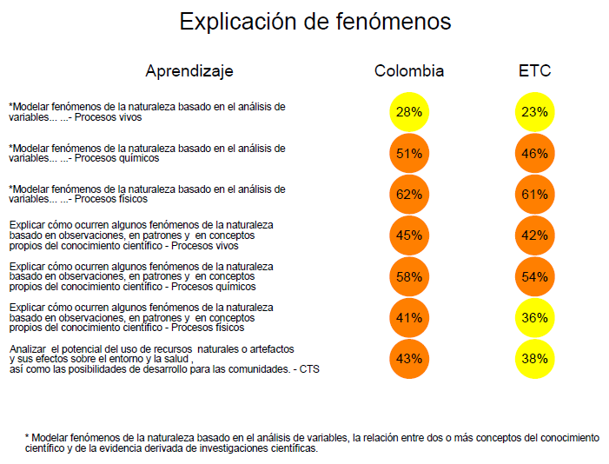
Año 2017

Slide 39
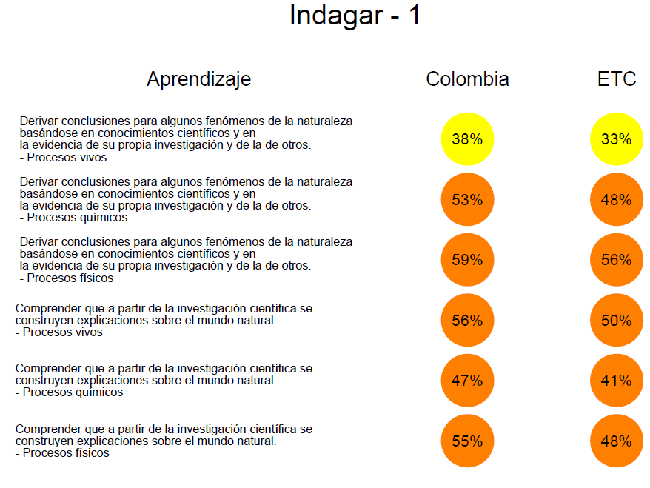
Año 2017

Slide 40
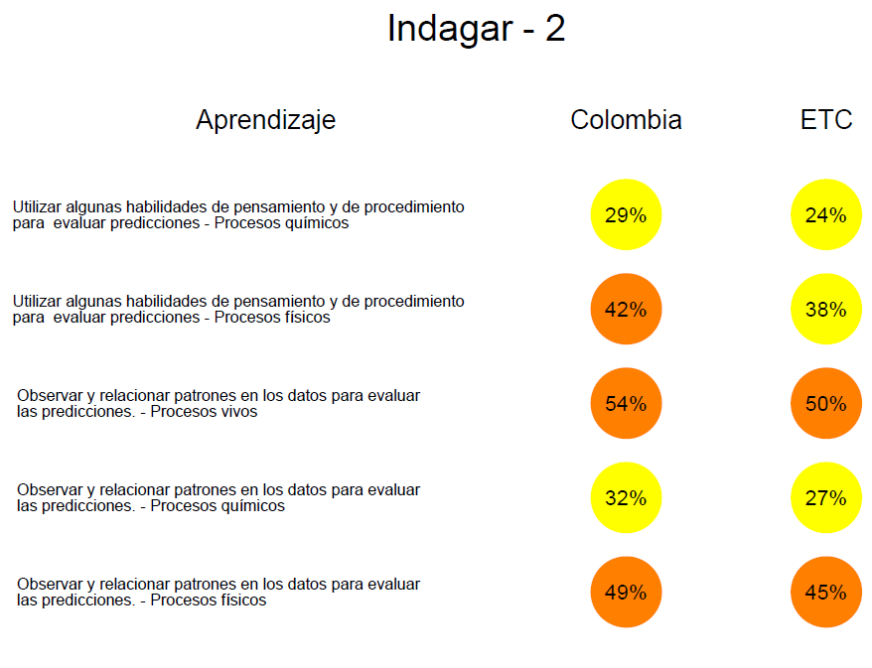
Año 2017

Slide 41
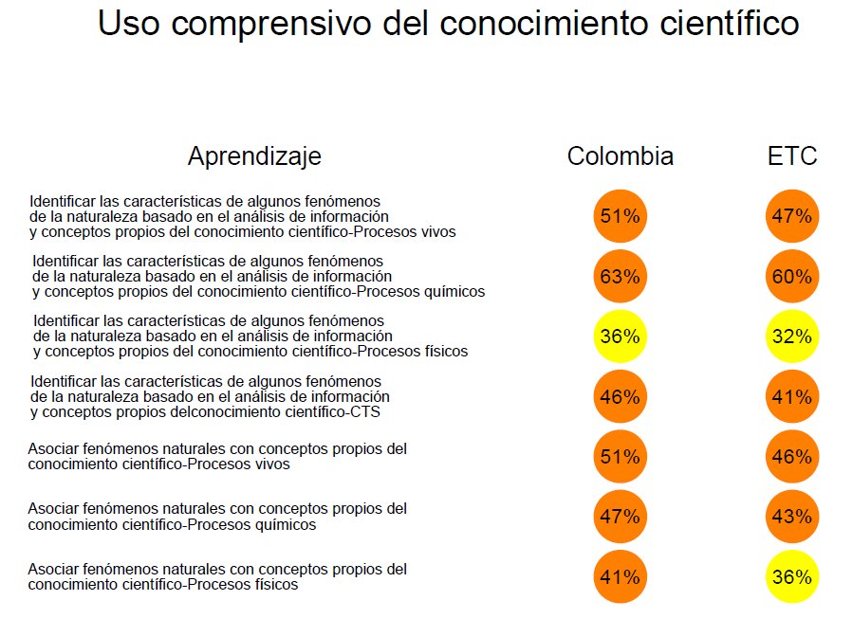
Año 2017

Slide 42
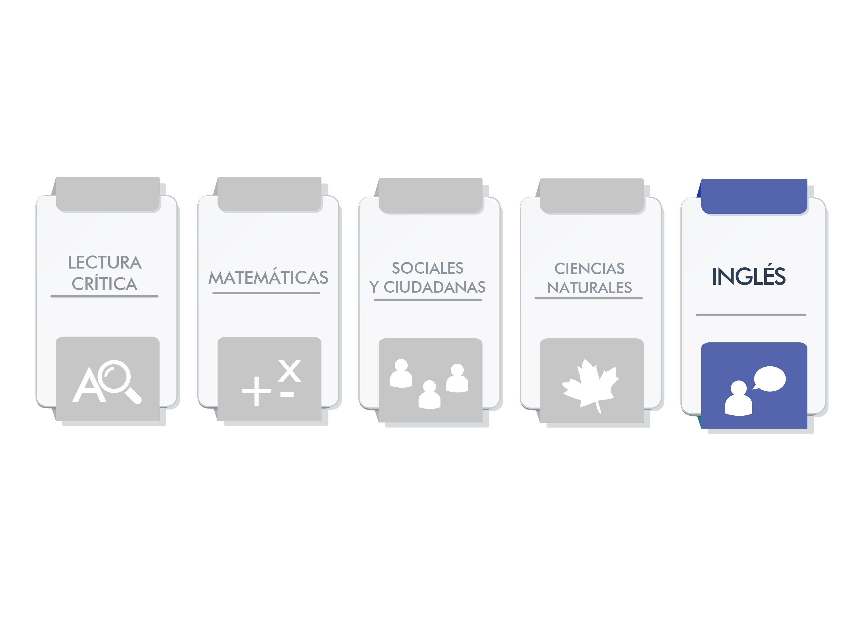

Slide 43
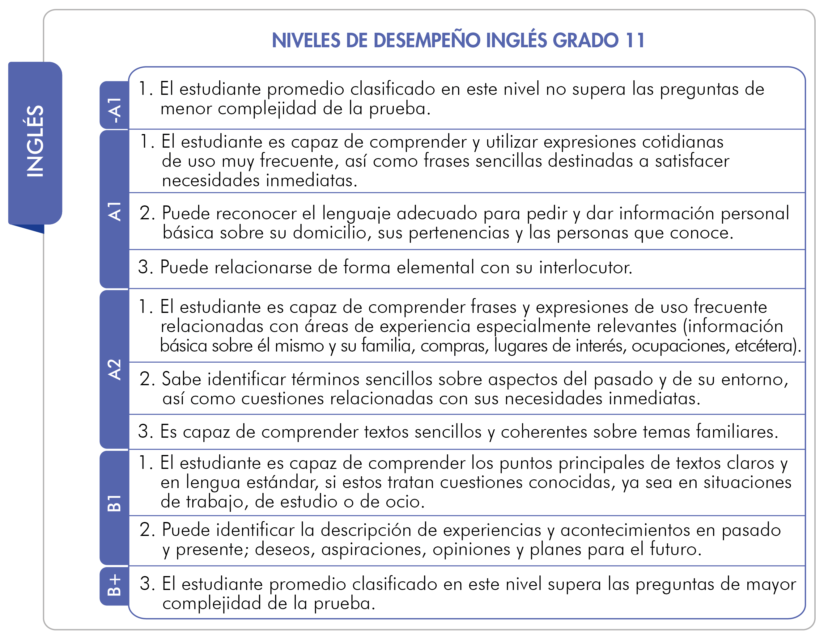

Slide 44

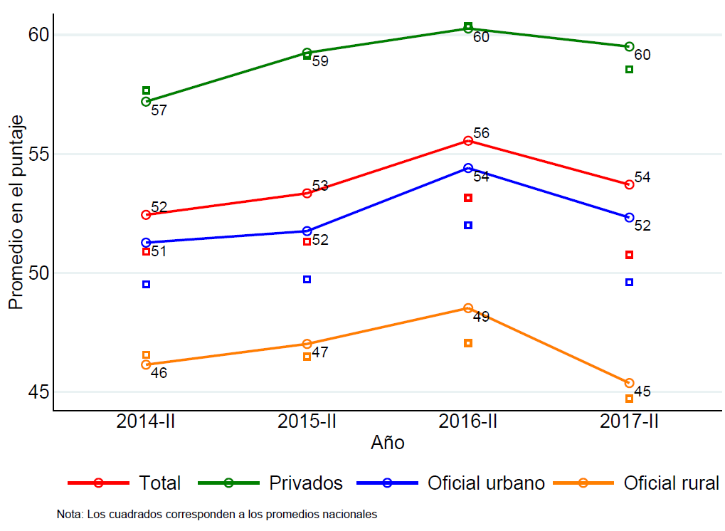

Slide 45

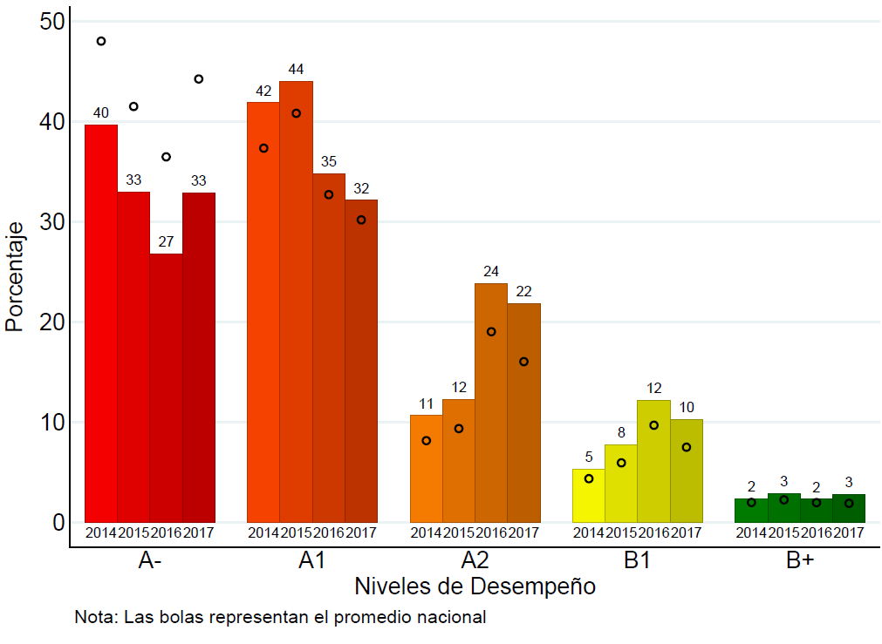

Slide 46

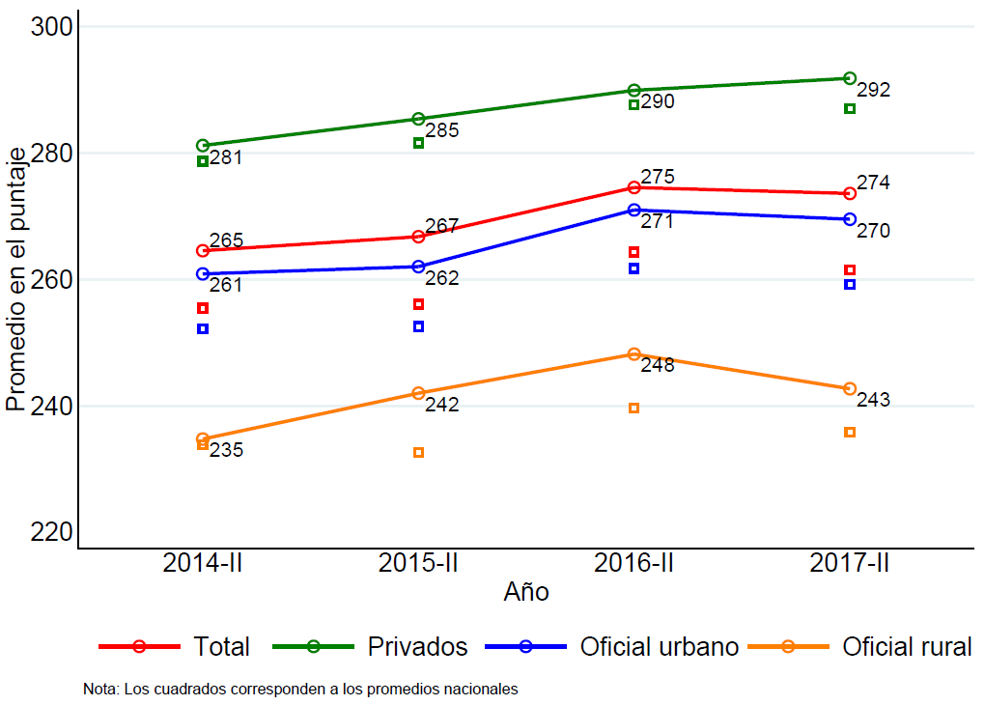

Slide 47
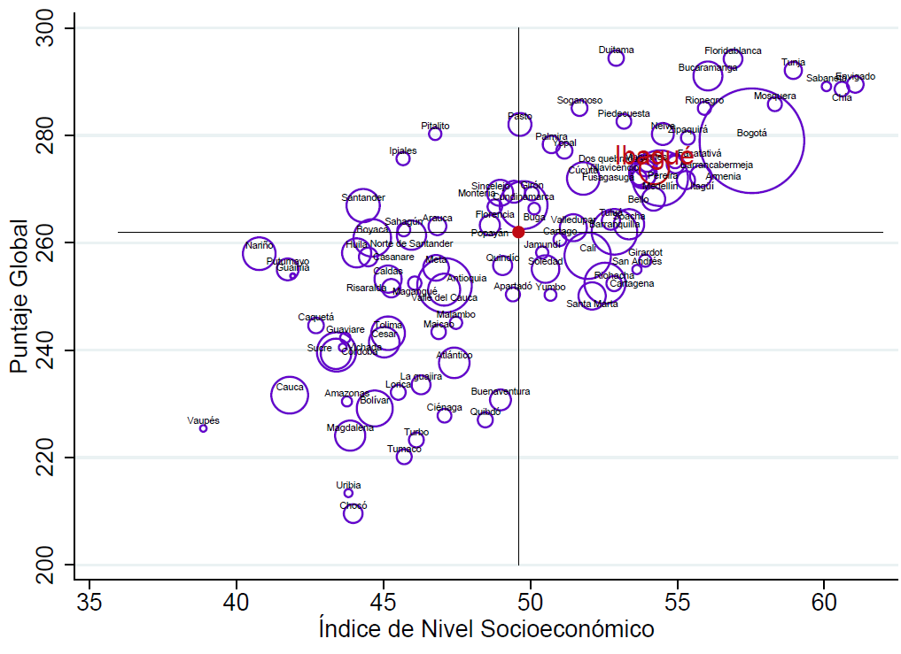

Slide 48
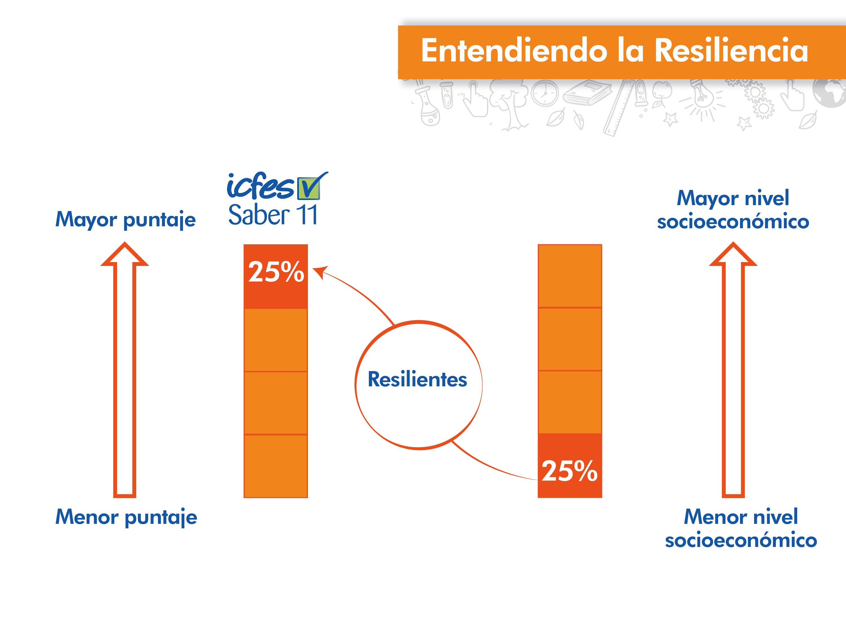

Slide 49

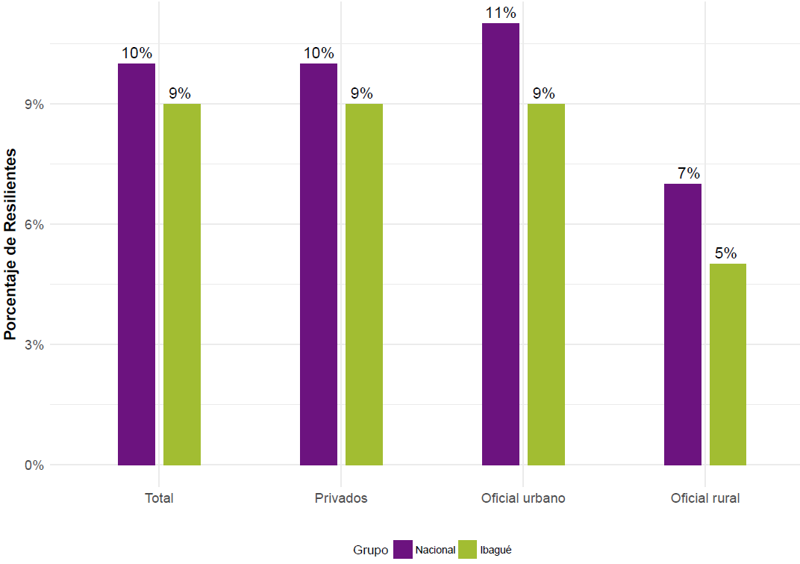

Slide 50


Slide 51


Slide 52
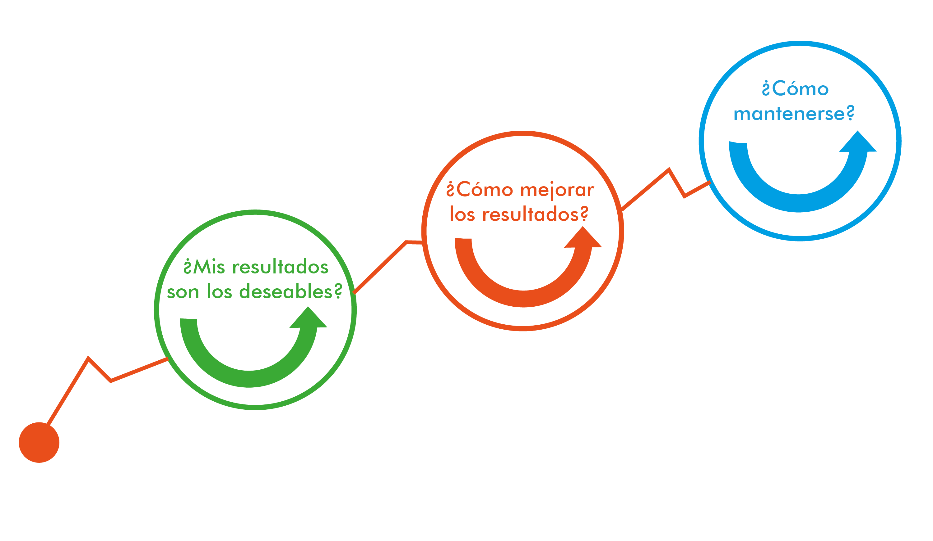

Slide 53
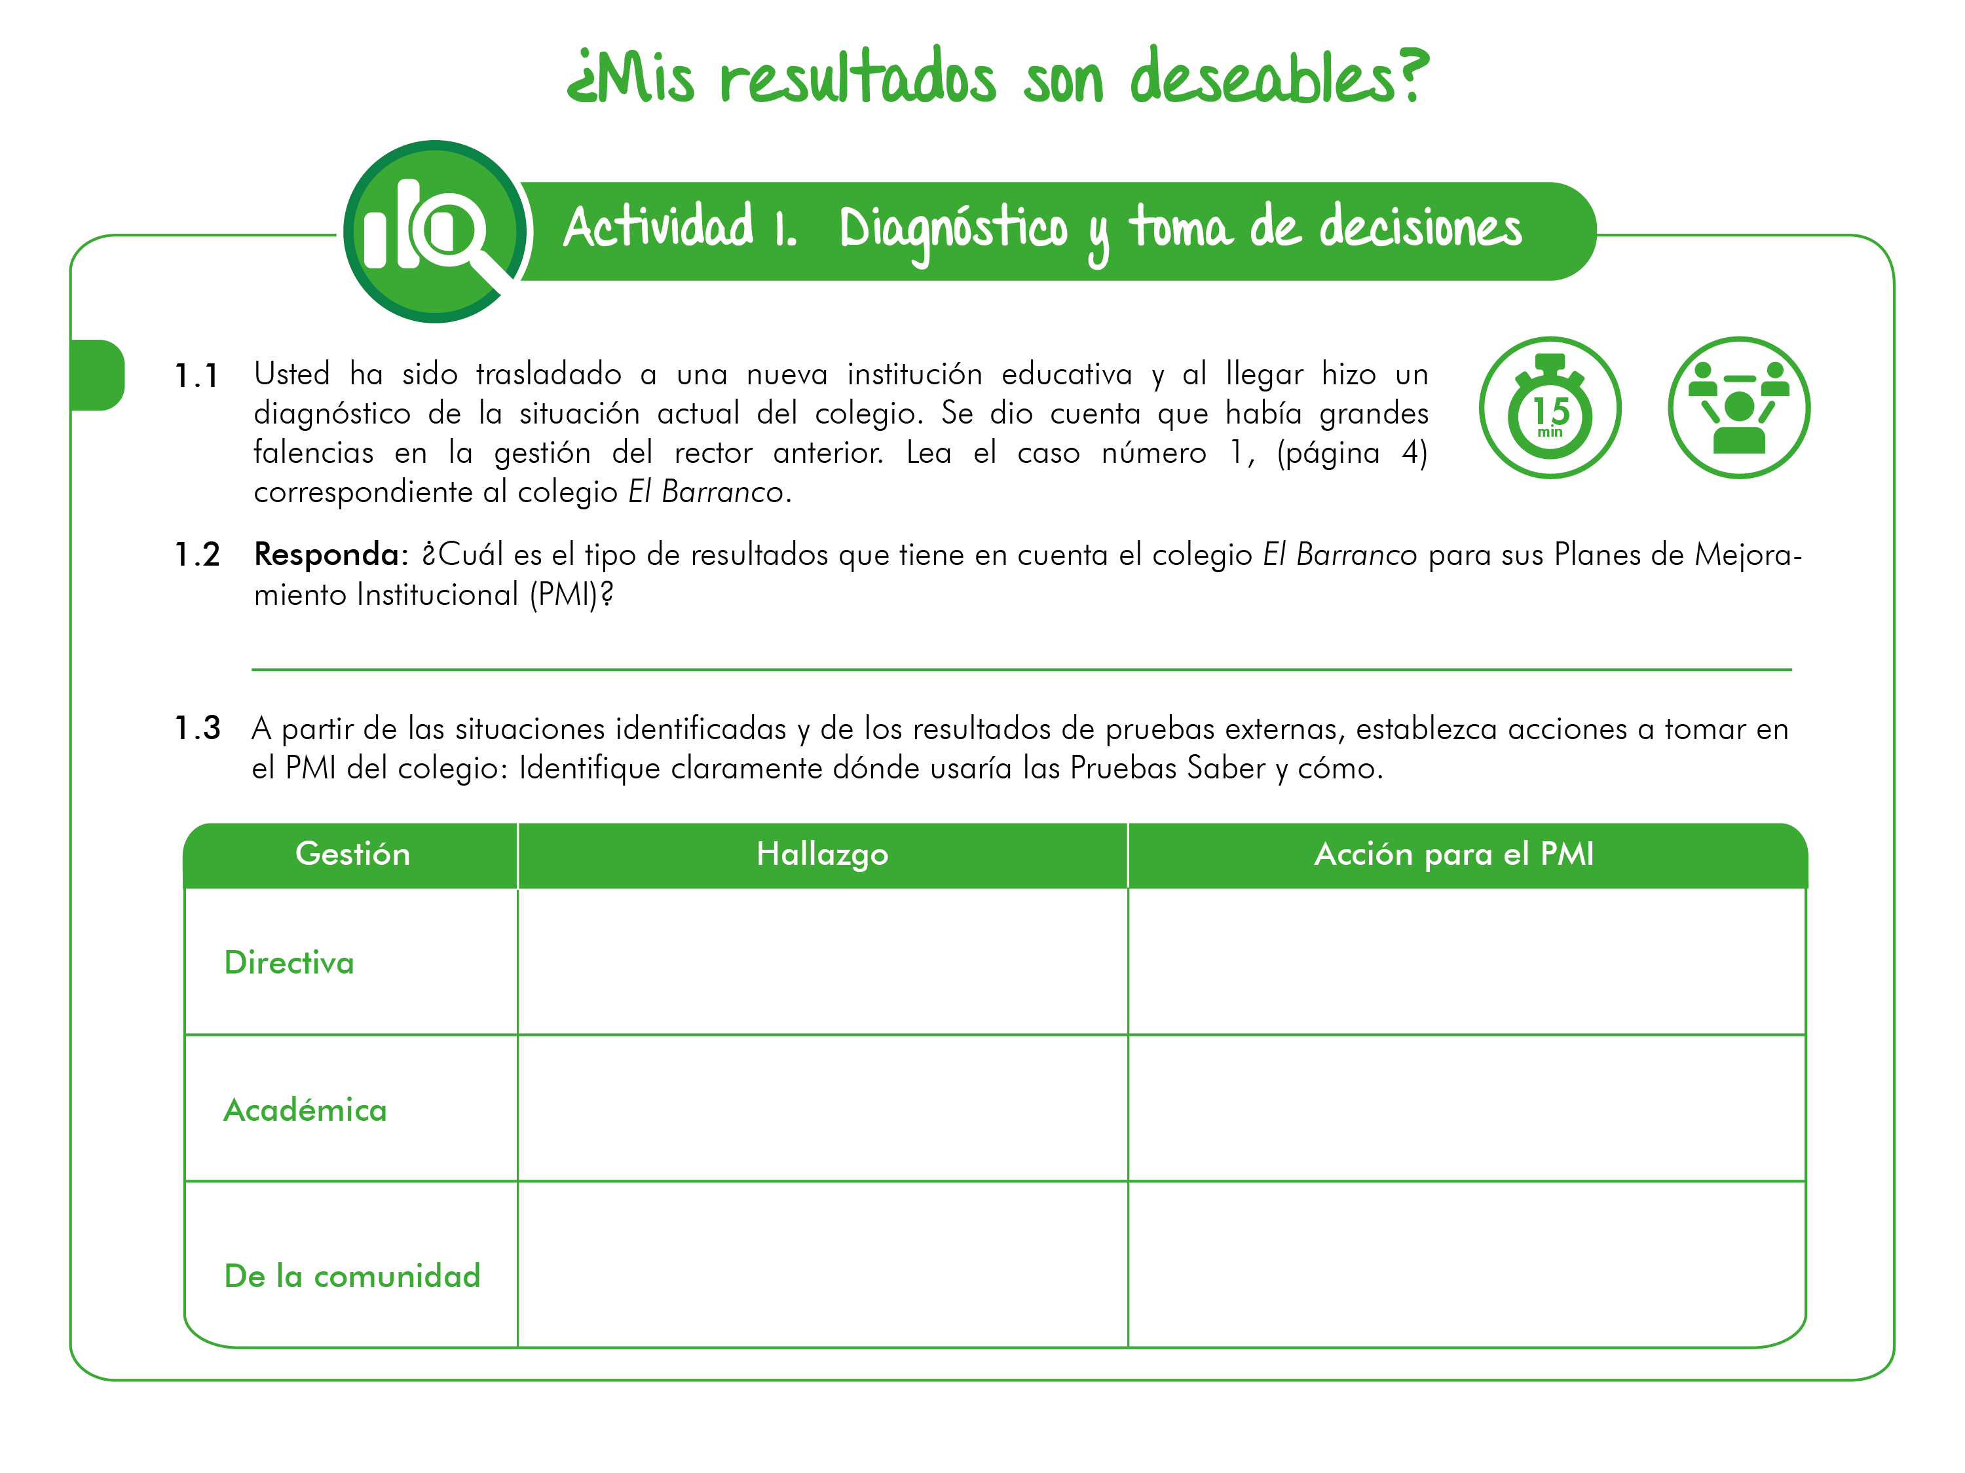

Slide 54
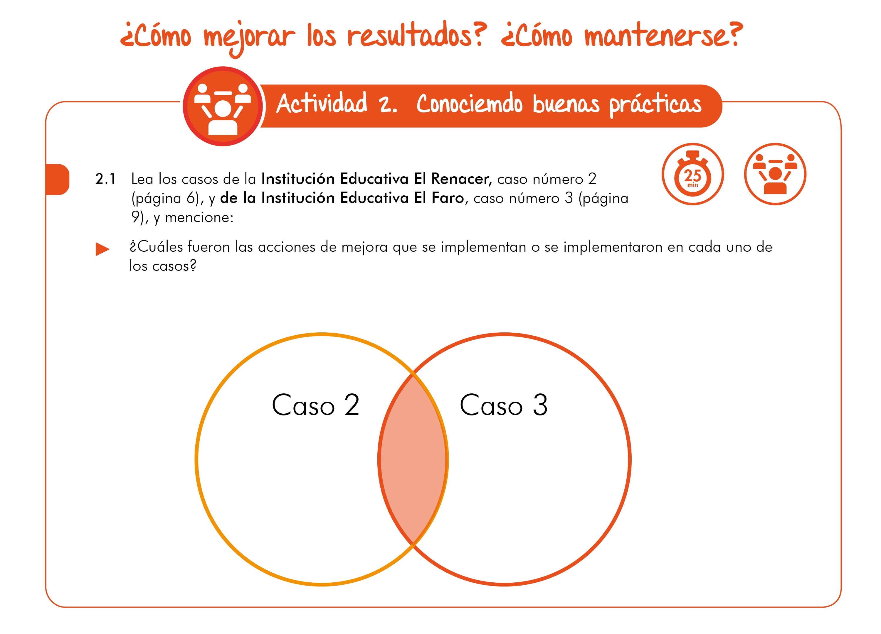


Slide 55
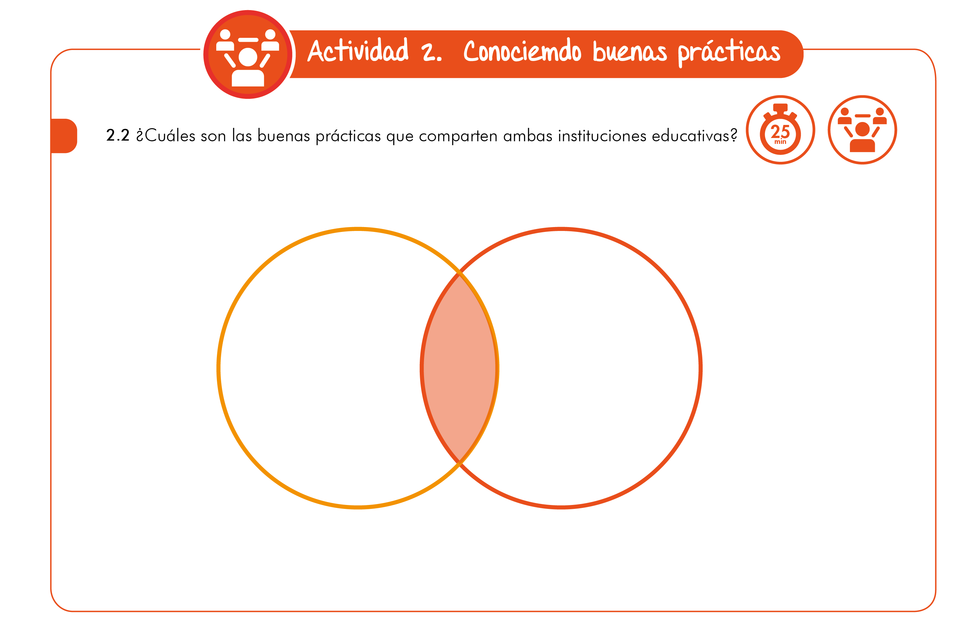

Slide 56
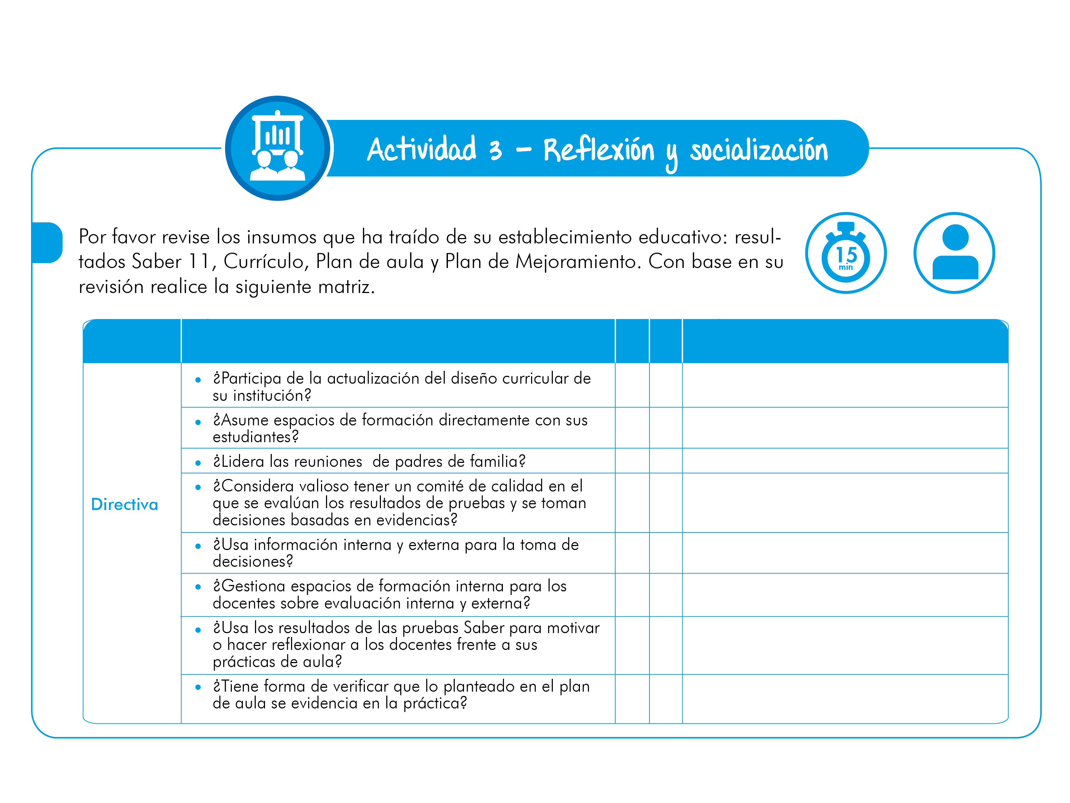

Slide 57
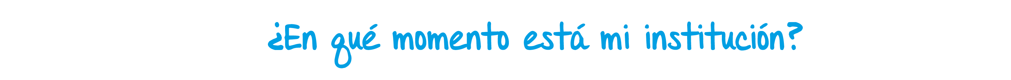

Slide 58
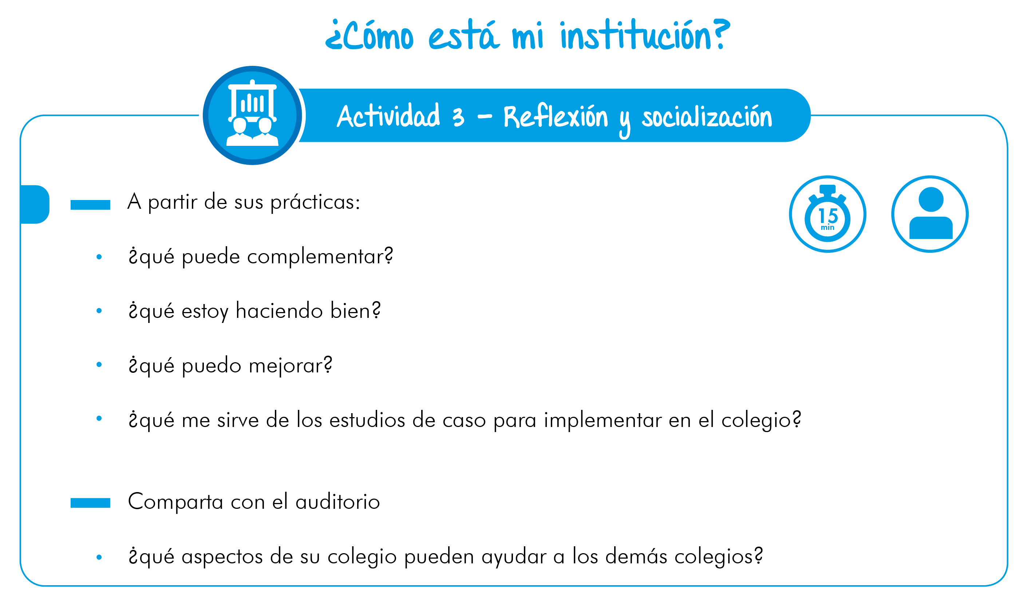

Slide 59


Slide 60


Slide 61
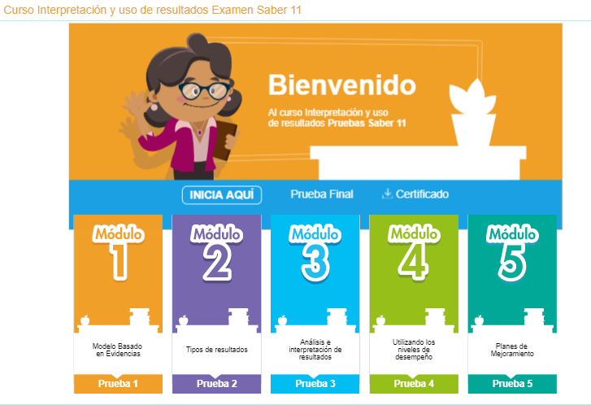

Slide 62


Slide 63
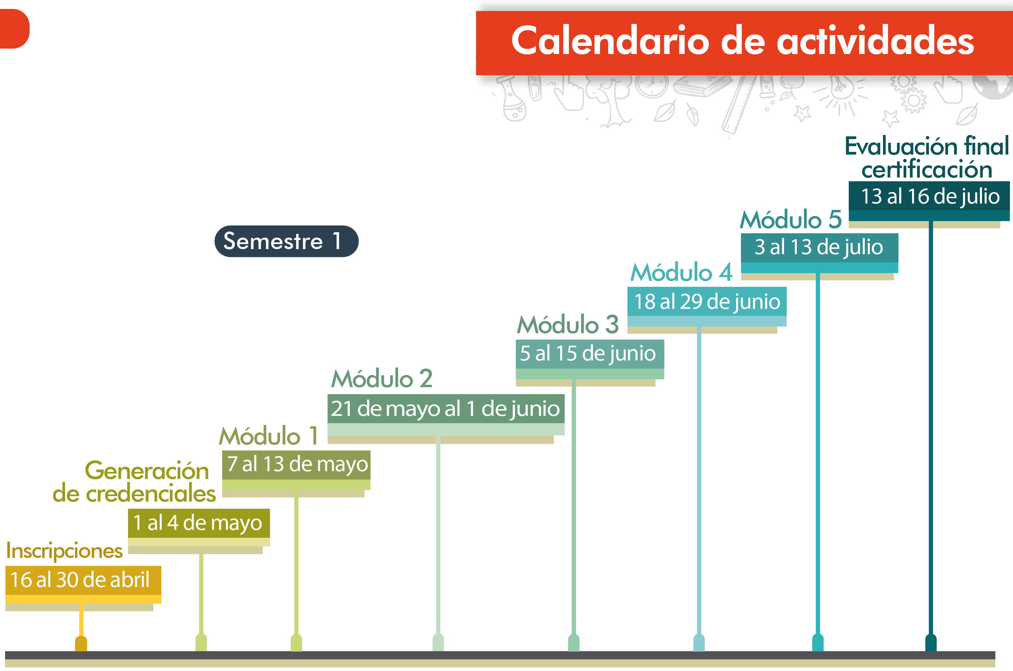

Slide 64
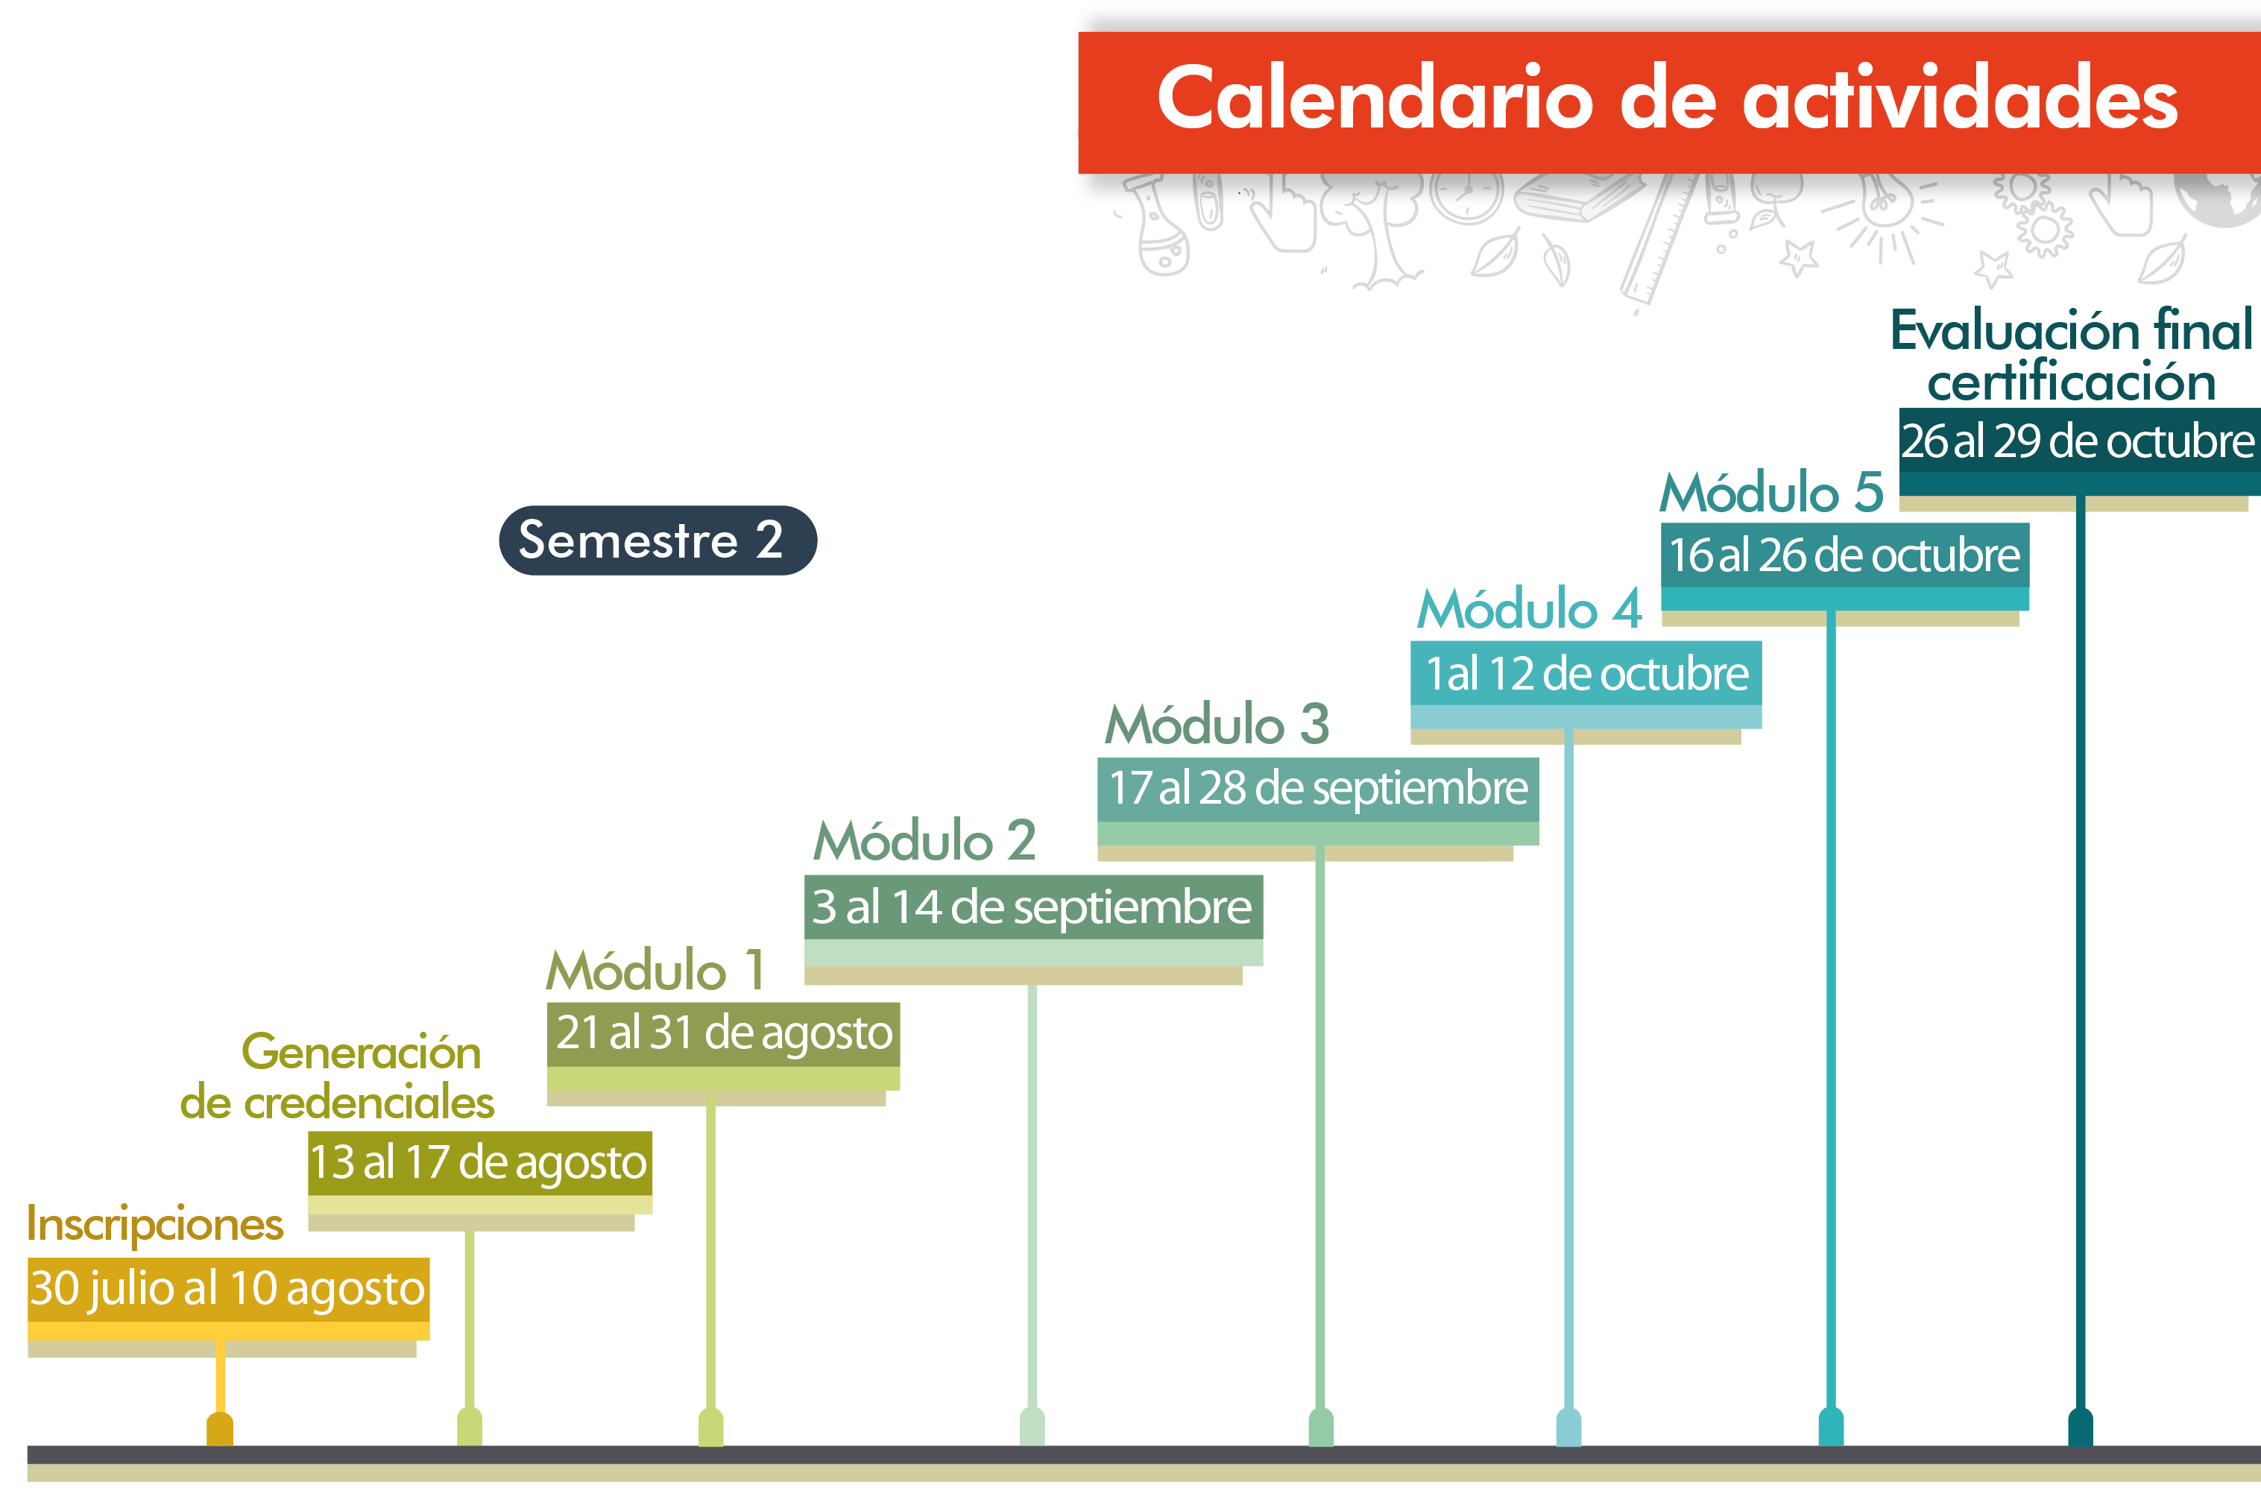

Slide 65
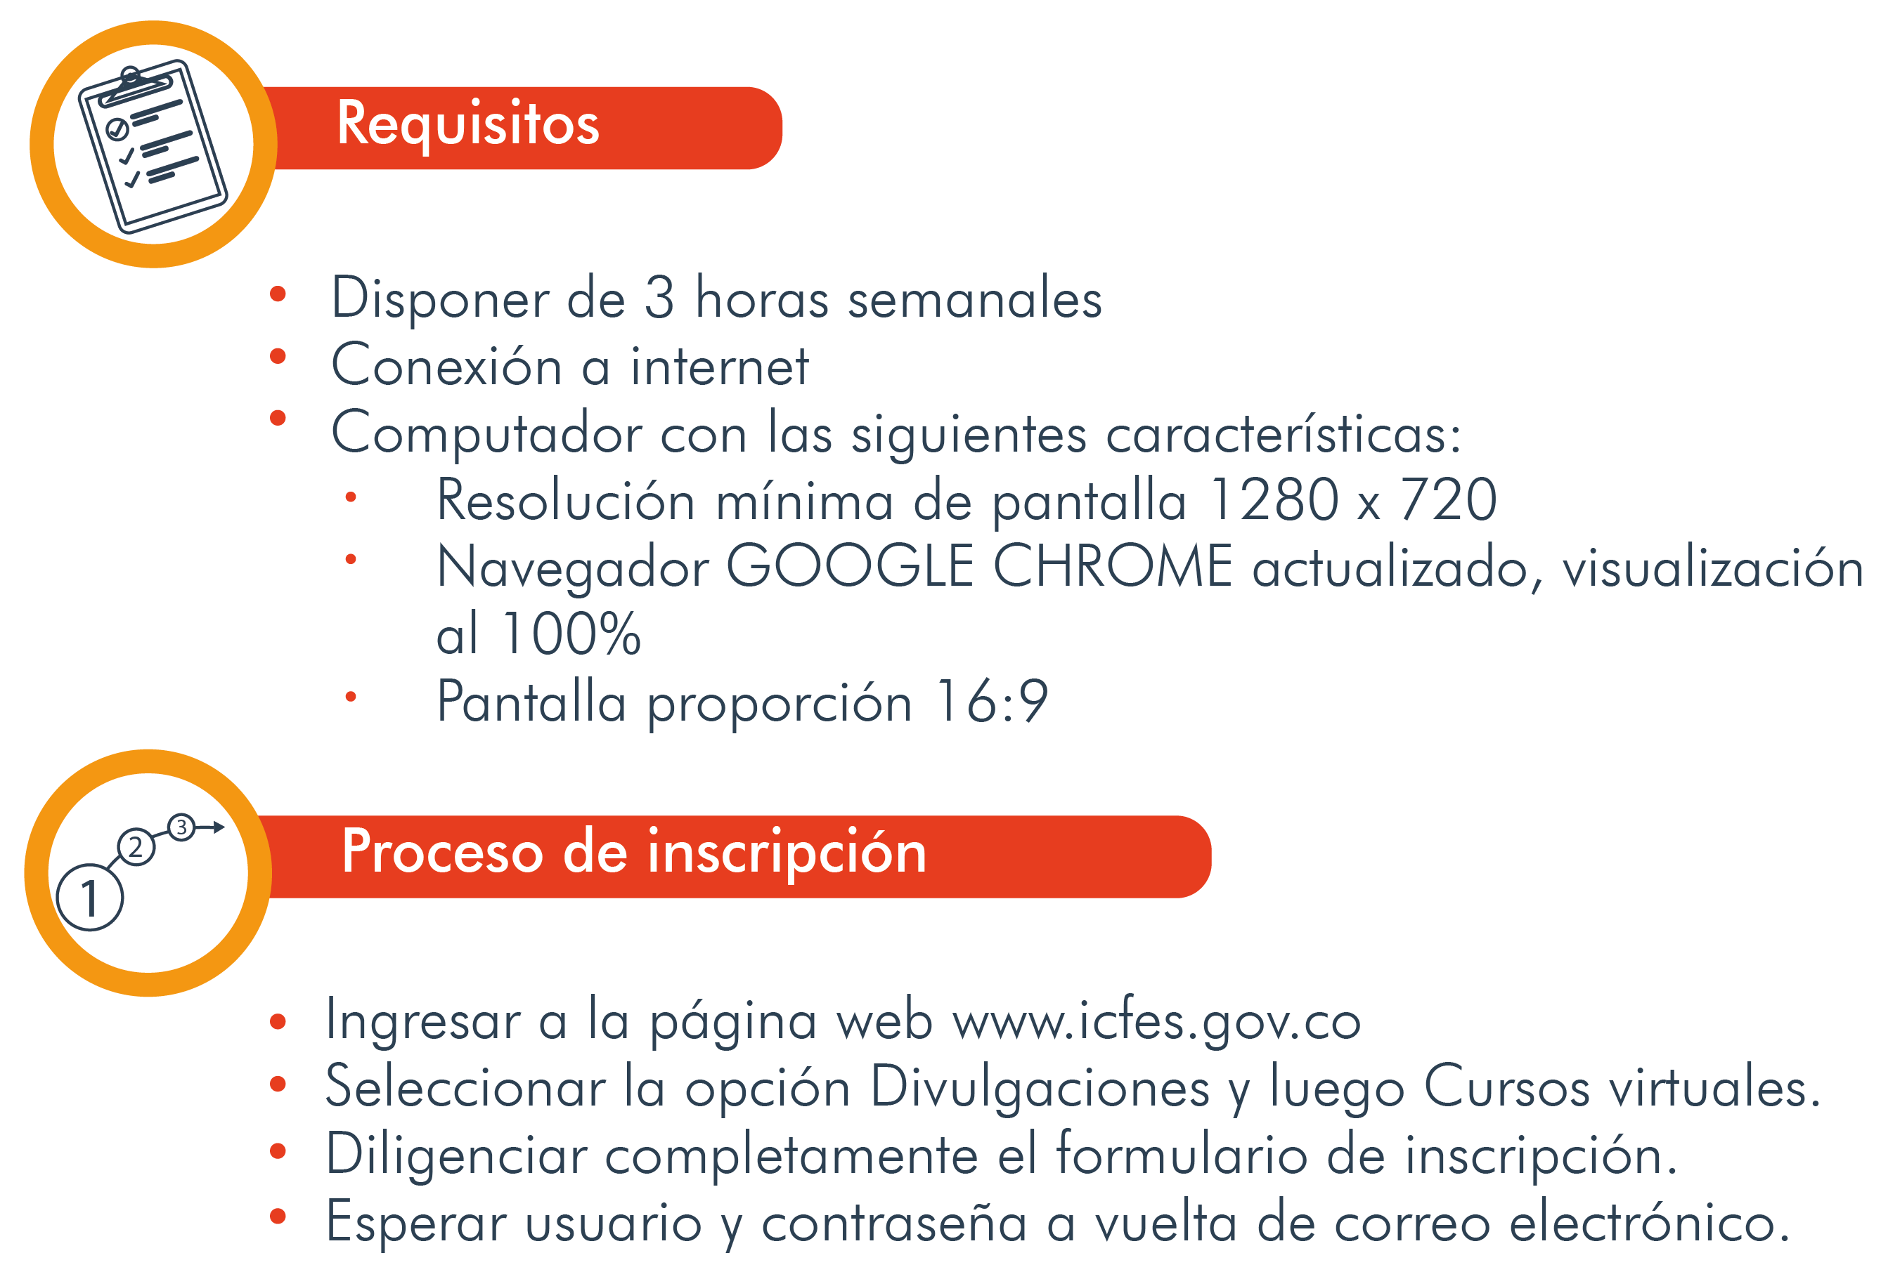

Slide 66


Slide 67


Slide 68


Slide 69


Slide 70


Slide 71


Slide 72


Slide 73


Slide 74


Slide 75


Slide 76


Slide 77


Slide 78


Slide 79



Slide 80


Slide 81


Slide 82


Slide 83






Slide 85



Slide 86


Slide 87


Slide 88



Slide 89



Slide 90


Slide 91


Slide 92


Slide 93


Slide 94


Slide 95


Slide 96


Notes:
Videos hipervínculos

Slide 97


Slide 98


Slide 99


Slide 100


Slide 101


Slide 102


Slide 103


Slide 104


Slide 105


Slide 106


Slide 107


Slide 108


Slide 109


Slide 110


Slide 111


Slide 112


Slide 113


Slide 114


Slide 115


Slide 116


Slide 117


Slide 118


Slide 119


Slide 120


Slide 121


Slide 122


Slide 123


Slide 124


Slide 125


Slide 126


